Slide 1
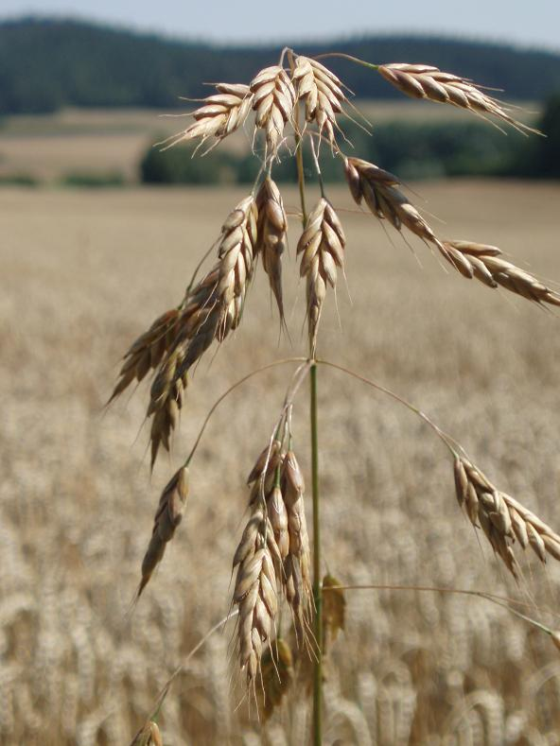
Sveřep (Bromus) v květeně České republiky
jednoleté nebo vytrvalé byliny
listy bez oušek nebo ouškaté
listová pochva téměř k vrcholu uzavřená
klásky v latách, mnohokvěté
pluchy osinaté, méně často bezosinné (osiny někdy redukované)
semeník na vrcholu s kožovitým přívěskem

Slide 2
celkem 160–170 druhů, zejména v mírném pásu,
v tropickém pásu v horách
alogamie, autogamie, kleistogamie
epizoochorie, anemochorie, speirochorie
některé druhy jsou známy jen jako anekofyty
v českých zemích 15 častějších + 7 vzácně zavlékaných druhů, další 2 druhy (Bromus pumpellianus a B. riparius) uváděny omylem

Slide 3

Neustálené infragenerické členění, rozlišováno několik skupin hodnocených jako sekce, podrody nebo samostatné rody
V současnosti nejčastěji používané členění do sekcí:
sect. Boissiera (1 druh)
sect. Bromus (30-40)
sect. Ceratochloa (10-25)
sect. Genea (Anisantha) (6)
sect. Neobromus (2)
sect. Nevskiella (1)
sect. Pnigma (Bromopsis) (ca 60)
sect. Triniusia (2)
Saarela et al. (2007): Molecular phylogenetics of Bromus (Poaceae; Pooideae) based on chloroplast and nuclear DNA sequence data. – Aliso 23: 450-467 (ITS sekvence, MP tree)

Slide 4
Konspekt rodu 1
Druhy rostoucí u nás lze rozdělit do čtyř sekcí,
z nichž tři se někdy odčleňují jako samostatné rody.
Bromus sect. Bromus
Bromus arvensis
Bromus japonicus
Bromus squarrosus
Bromus racemosus
Bromus commutatus
Bromus secalinus
Bromus hordeaceus
Bromus lepidus
Bromus lanceolatus
Bromus briziformis
Bromus scoparius

Slide 5
Konspekt rodu 2
Bromus sect. Pnigma (syn. Bromus sect. Bromopsis, Bromopsis, Zerna)
Bromus erectus
Bromus inermis
Bromus benekenii
Bromus ramosus
mylně uváděn Bromus pumpellianus a B. riparius

Slide 6
Konspekt rodu 3
Bromus sect. Genea (syn. Bromus subg. Stenobromus, Anisantha)
Bromus sterilis
Bromus tectorum
Bromus diandrus, B. madritensis, B. rubens
Bromus sect. Ceratochloa (syn. Ceratochloa)
Bromus carinatus (var. marginatus)
Bromus catharticus

Slide 7
Sekce rodu Bromus v české květeně
1a Plucha alespoň v hor. části výrazně kýlnatá; klásky z boku silně smáčklé; dol.
pleva 3–7(–9)žilná … sect. Ceratochloa
b Plucha na hřbetě zaoblená n. nanejvýš v hor. části tupě až zaobleně kýlnatá;
klásky z boku nanejvýš mírně smáčklé; dol. pleva 1–5(–7)žilná … 2
2a Dol. pleva 3–5(–7)žilná, horní (5–)7–9(–11)žilná; plevy kopinaté, eliptické až
široce vejčitá ….. sect. Bromus
b Dol. pleva jednožilná, horní 3žilná; plevy úzce kopinaté až kopinaté … 3
3a Klásky za květu klínovité, směrem k vrcholu rozšířené (otevřené); osina delší
než plucha; rostliny jednoleté,pouze se svazčitými kořeny … sect. Genea
(Anisantha)
b Klásky v obrysu podlouhlé, ve stř. části s rovnoběžnými okraji; osina kratší než
plucha; rostliny vytrvalé, s krátkým oddenkem a krátkými n. dlouhými (až 50
cm) výběžky … sect. Pnigma (Bromopsis)

Slide 8
Bromus sect. Bromus
jednoleté (obvykle ozimé) byliny
klásky v obrysu podlouhle kopinaté až vejčité, z boku obvykle mírně zploštělé
plevy téměř stejně dlouhé, dol. pleva 3–5(–7)žilná, horní (5–)7–9(–11)žilná
plucha na hřbetě zaoblená, na vrcholu ± špičatá až zaokrouhlená nebo s dvěma nanejvýš 1 mm dl. blanitými cípy
osina rovná nebo zejména za plodu nápadně ven vyhnutá, vz. chybí nebo osiny 3

Slide 9
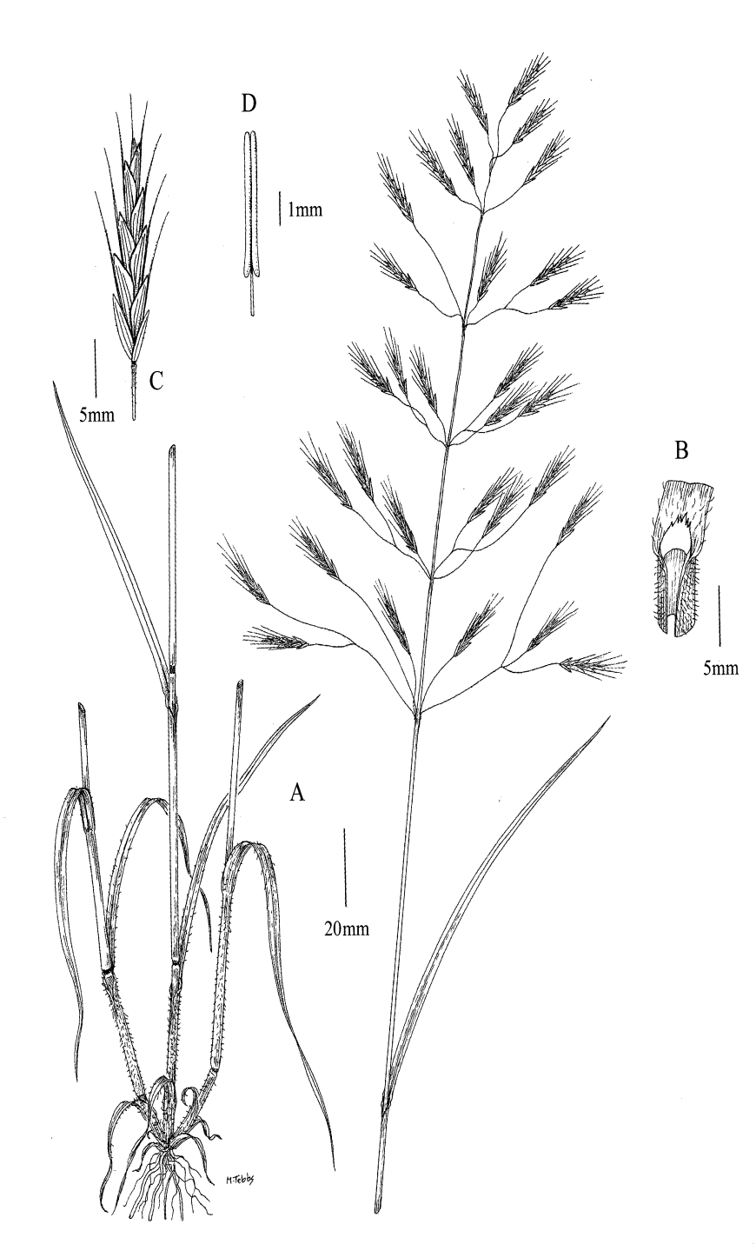
Bromus arvensis L. – sveřep rolní
Syn.: Bromus multiflorus Weigel
Pochvy dol. listů hustě krátce (0,3–0,5 mm) měkce sametově chlupaté
Lata přímá, za plodu obvykle ohnutá,v obrysu vejčitá až eliptická, rozkladitá, větve rovnovážně odstálé
Dolní pleva po rozložení do plochy kopinatá
Osina nasazená 1,3–1,6 mm pod vrcholem pluchy, přímá, ± rovná, 6–10 mm dl., u dol. květů v klásku kratší než u výše postavených, drsná dopředu směřujícími drobnými osténky, často fialově naběhlá až fialová
Pluška podlouhle obkopinatá, 6,5–8,0 mm dl., ± stejně dlouhá jako plucha
Prašníky (2,5–)3,0–4,0(–4,5) mm dl. (je třeba prohlédnout mladé klásky)

Slide 10
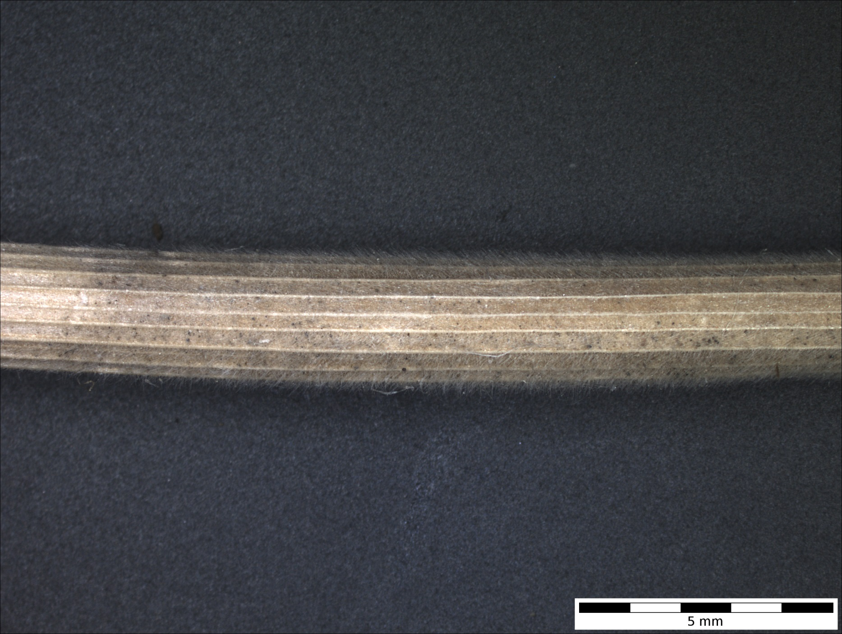
Bromus arvensis

Slide 11
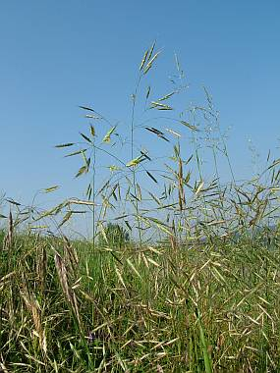
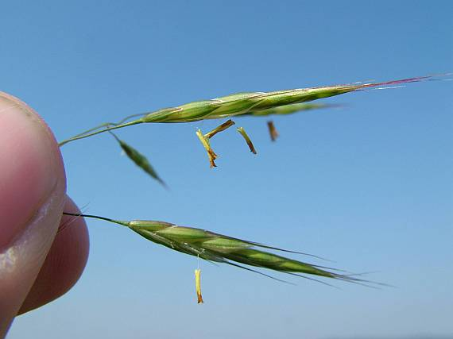
Bromus arvensis (www. botany.cz)

Slide 12
Bromus sect. Bromus
2. Bromus japonicus a B. squarrosus
pochvy dol. listů hustě dl. (0,3–2 mm dl.) jemně vlnatě (huňatě) chlupaté (podobně B. hordeaceus agg.)
prašníky 1–1,5 mm dl. (obvykle na herbářovém archu)
laty volné, s převislými větvemi
osina nasazená aspoň (1,5–)2 mm pod vrcholem pluchy, přímá a rovná nebo obloukovitě vyhnutá
osina dol. květů v klásku mnohem kratší než horních (nedosahující 1/2 jejich délky)
pluška aspoň o 1,8 mm kratší než plucha

Slide 13
Bromus sect. Bromus
3. Bromus hordeaceus agg. (B. hordeaceus a B. lepidus)
pochvy dol. listů s hustými měkkými 0,2–0,4 mm dl. chlupy a různě hustě vtroušenými rovnovážně nebo mírně nazpět odstálými až 2 mm dl. měkkými chlupy
laty stažené
prašníky 0,3–1(–1,5) mm dl.
osina nasazená aspoň 0,7–1,5 mm pod vrcholem pluchy, přímá a rovná nebo obloukovitě vyhnutá
pluchy měkké, papírovité konzistence, s vyniklými žilkami často poloodstále chlupaté

Slide 14
Bromus sect. Bromus
4. Bromus secalinus a B. racemosus agg. (B. racemosus a B. commutatus)
pochvy dol. listů s rovnovážně až mírně nazpět odstálými tužšími rovnými 0,4–1,2(–1,5) mm dl. chlupy a řídce vtroušenými kratšími tužšími chlupy
laty spíš volné, nikoli však rozkladité, za plodu s přímo odstálými, zvlněnými větvemi
prašníky 1–3 mm dl.
osina nasazená 0–1,5 mm pod vrcholem pluchy, přímá, ± rovná (vz. osina chybí nebo je zprohýbaná)
pluchy tuhé, bez vyniklých žilek, obvykle lysé
pluška nanejvýš o 1,5 mm kratší než plucha
osina dol. květů v klásku dosahuje aspoň 1/2 délky osiny hor. květů

Slide 15
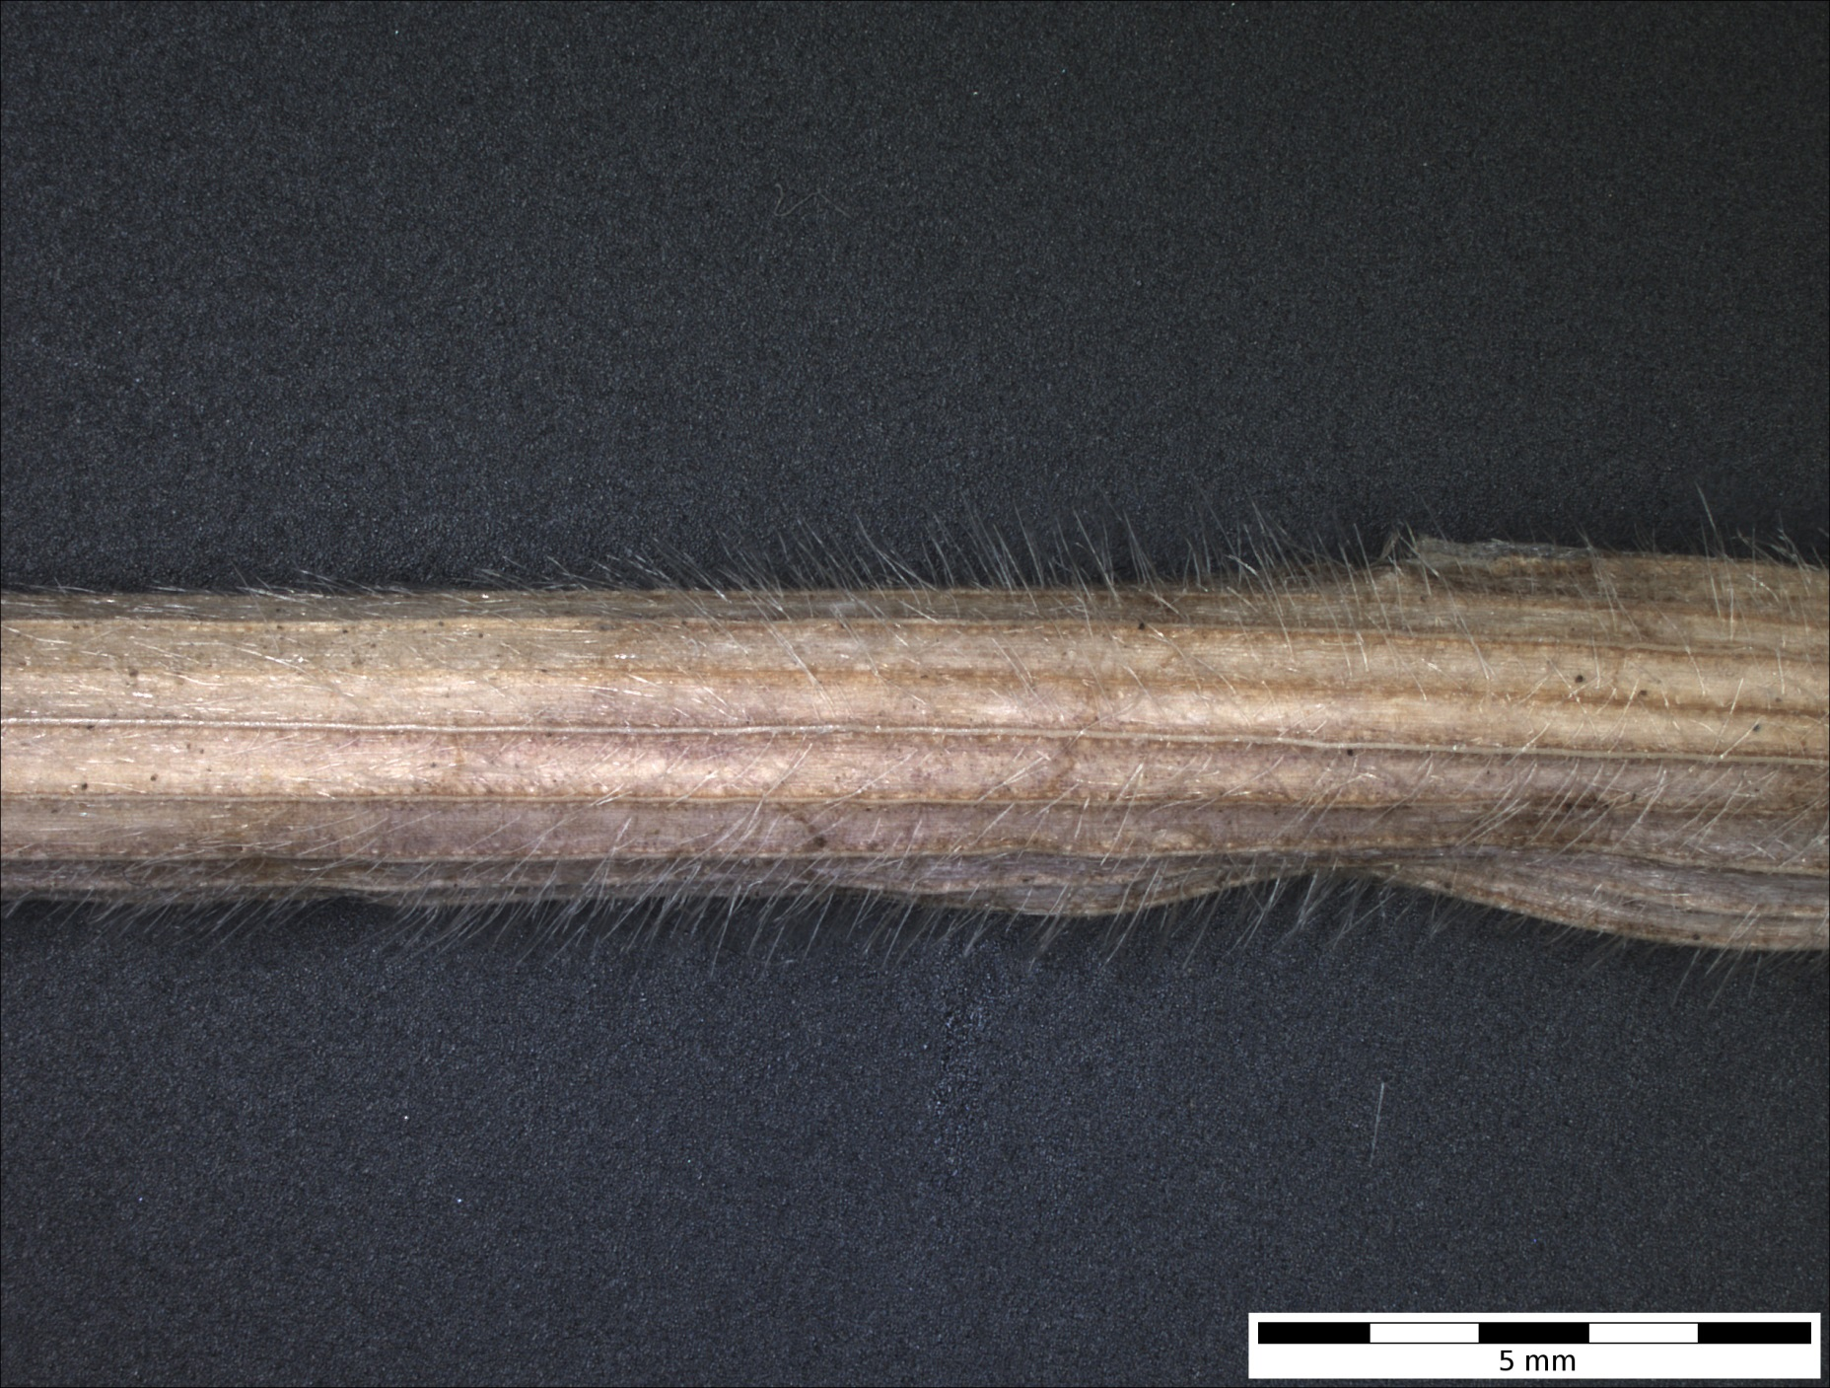
Bromus commutatus

Slide 16
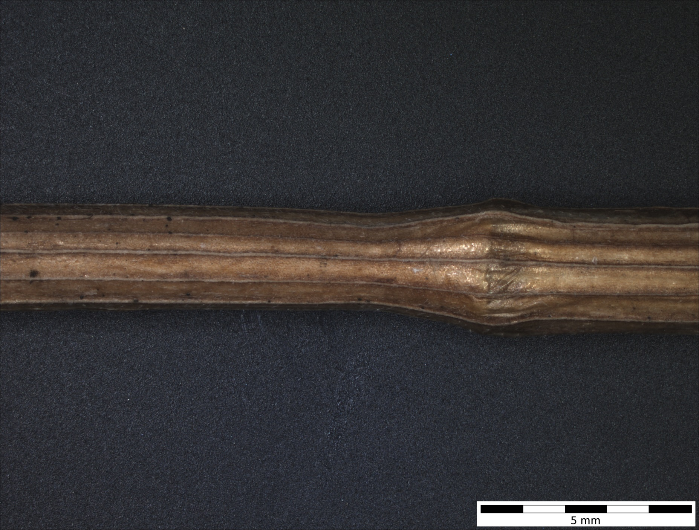
Bromus secalinus

Slide 17
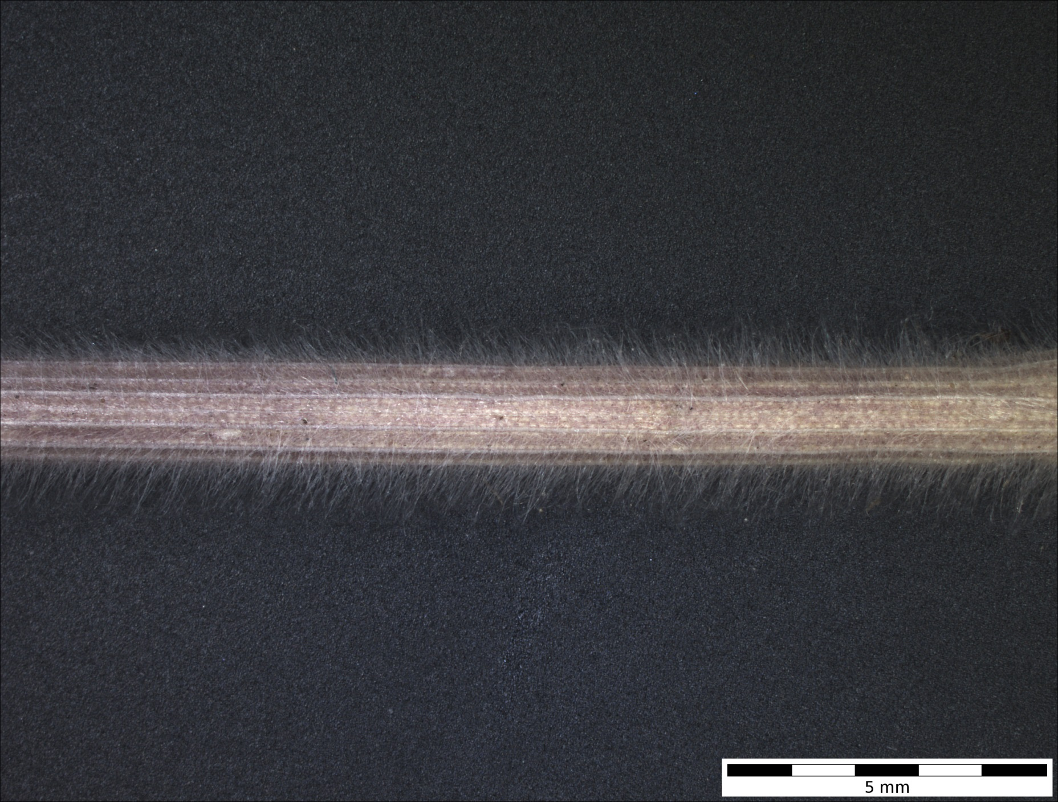
Bromus japonicus

Slide 18
Bromus arvensis

Slide 19
Bromus arvensis (www. botany.cz)

Slide 20
Bromus arvensis
Dříve často pole (ozimy) a úhory, později spíš jen okolí mlýnů, náspy a okraje cest, silnic a železnic, říční přístavy, rumiště, smetiště a pustá místa; na půdách hlinitých, písčitých i kamenitých, čerstvě vlhkých až sušších, neutrálních až zásaditých, živinami středně bohatých. Ze segetálních společenstev vymizel v důsledku lepšího čištění obilí a snad i zavedení hluboké orby (poslední sběr z pole je z r. 1956). Dříve ve společenstvech třídy Secalietea, nejspíš svazu Caucalidion lappulae, nyní hlavně v obtížně klasifikovatelných ruderálních společenstvech třídy Chenopodietea. Archeofyt.
Dříve vzácně až roztroušeně, v poslední době (od roku 1980) sbírán pouze u Borových Lad na Šumavě, v Českých Budějovicích, Droužeticích, Koryčanech, Ratiboři, Bruntálu a Rakvicích

Slide 21
obsazeno 127 kvadrantů

Slide 22
Bromus squarrosus a Bromus japonicus
Bromus squarrosus L. – s. kostrbatý
Bromus japonicus Thunb. – s japonský
Lata v obrysu úzce podlouhle vejčitá, jednostranná, velmi málo větvená, větve obvykle s 1(–3) klásky, obvykle kratší než klásky
Klásky v obrysu široce vejčitě kopinaté, 3–5,5 cm dl. (včetně osin), (8–)10–20květé
Plucha v obrysu vejčitě kosočtverečná, s okrajovou linií tvořící v 1/2 až hor. 1/3 nápadný tupý až pravý úhel, s blanitým průsvitným lemem ve stř. části 0,8–1 mm šir.
Lata v obrysu vejčitá, vícestranná, větvená, větve obvykle s (1–)3(–4) klásky, většinou delší než klásky
Klásky včetně osin v obrysu podlouhle kopinaté, 2–3 cm dl., obvykle 7–10květé
Plucha při pohledu z boku podlouhle eliptická až obkopinatá, v obrysu kosníkovitě eliptická až kosníkovitě obvejčitá, v 1/2 až hor. 1/3 nejširší, s okrajovou linií tvořící málo zřetelný tupý úhel, s blanitým průsvitným lemem 0,1–0,4 mm šir.

Slide 23
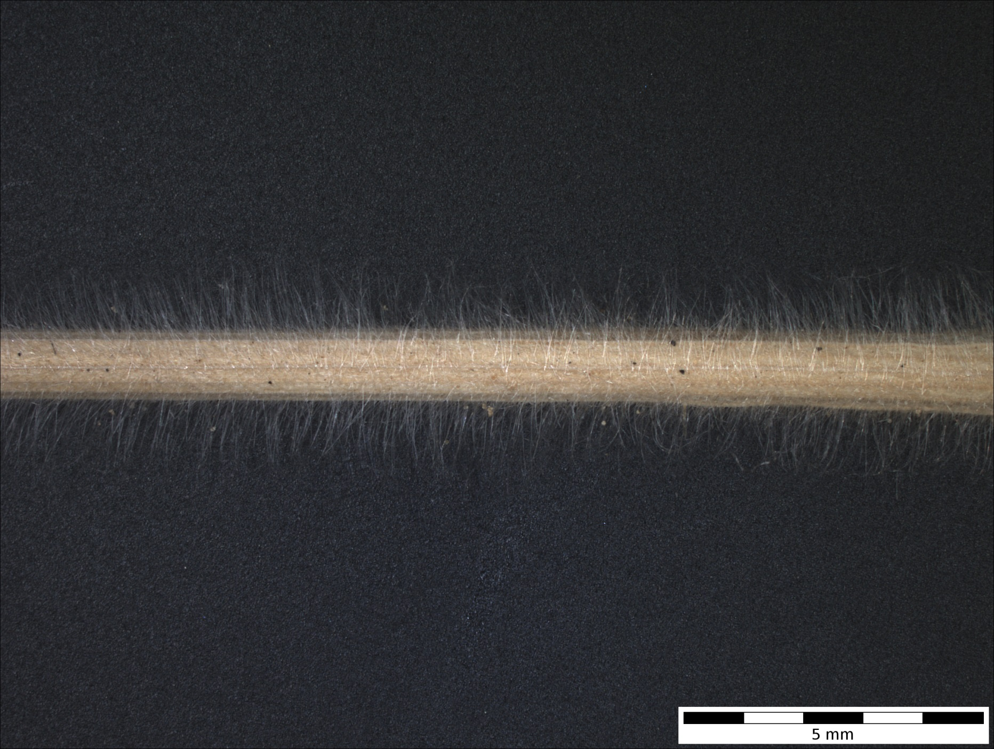
Bromus squarrosus

Slide 24
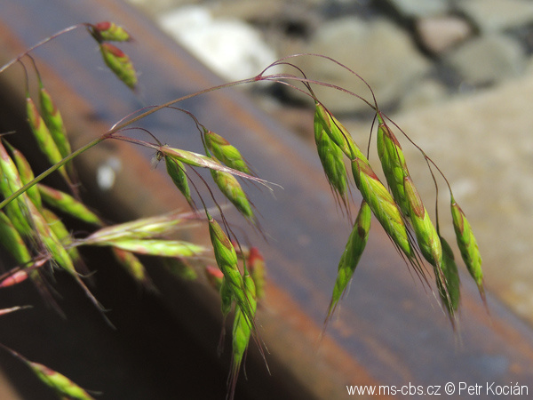
Bromus japonicus

Slide 25
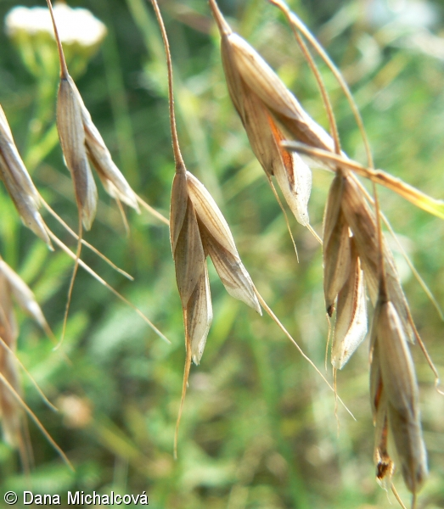
Bromus japonicus

Slide 26
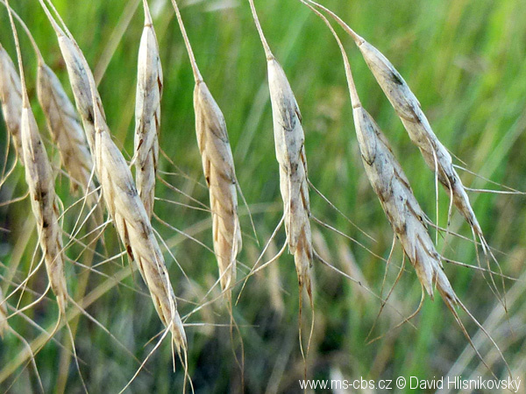
Bromus japonicus

Slide 27
Bromus japonicus
Pole, úhory, vinice, suché stráně a křoviny, okraje cest, rumiště, pustá místa, nádraží a kolejiště, průmyslové objekty; na půdách hlinitých až hlinitopísčitých, někdy až jílovitých, propustných, čerstvě vlhkých až sušších, neutrálních až zásaditých, živinami chudších až středně bohatých, často vápnitých. Zejména na j. Moravě se uplatňuje jako polní plevel. Ve společenstvech tříd Festuca-Brometea (hlavně svaz Festucion valesiacae) a Artemisietea vulgaris (především svazy Onopordion acanthii a Dauco-Melilotion), méně často tříd Chenopodietea, Agropyretea repentis a Secalitea (zejména svaz Caucalidion lappulae).
Roztroušeně v teplejších územích, v poslední době se mírně šíří.

Slide 28
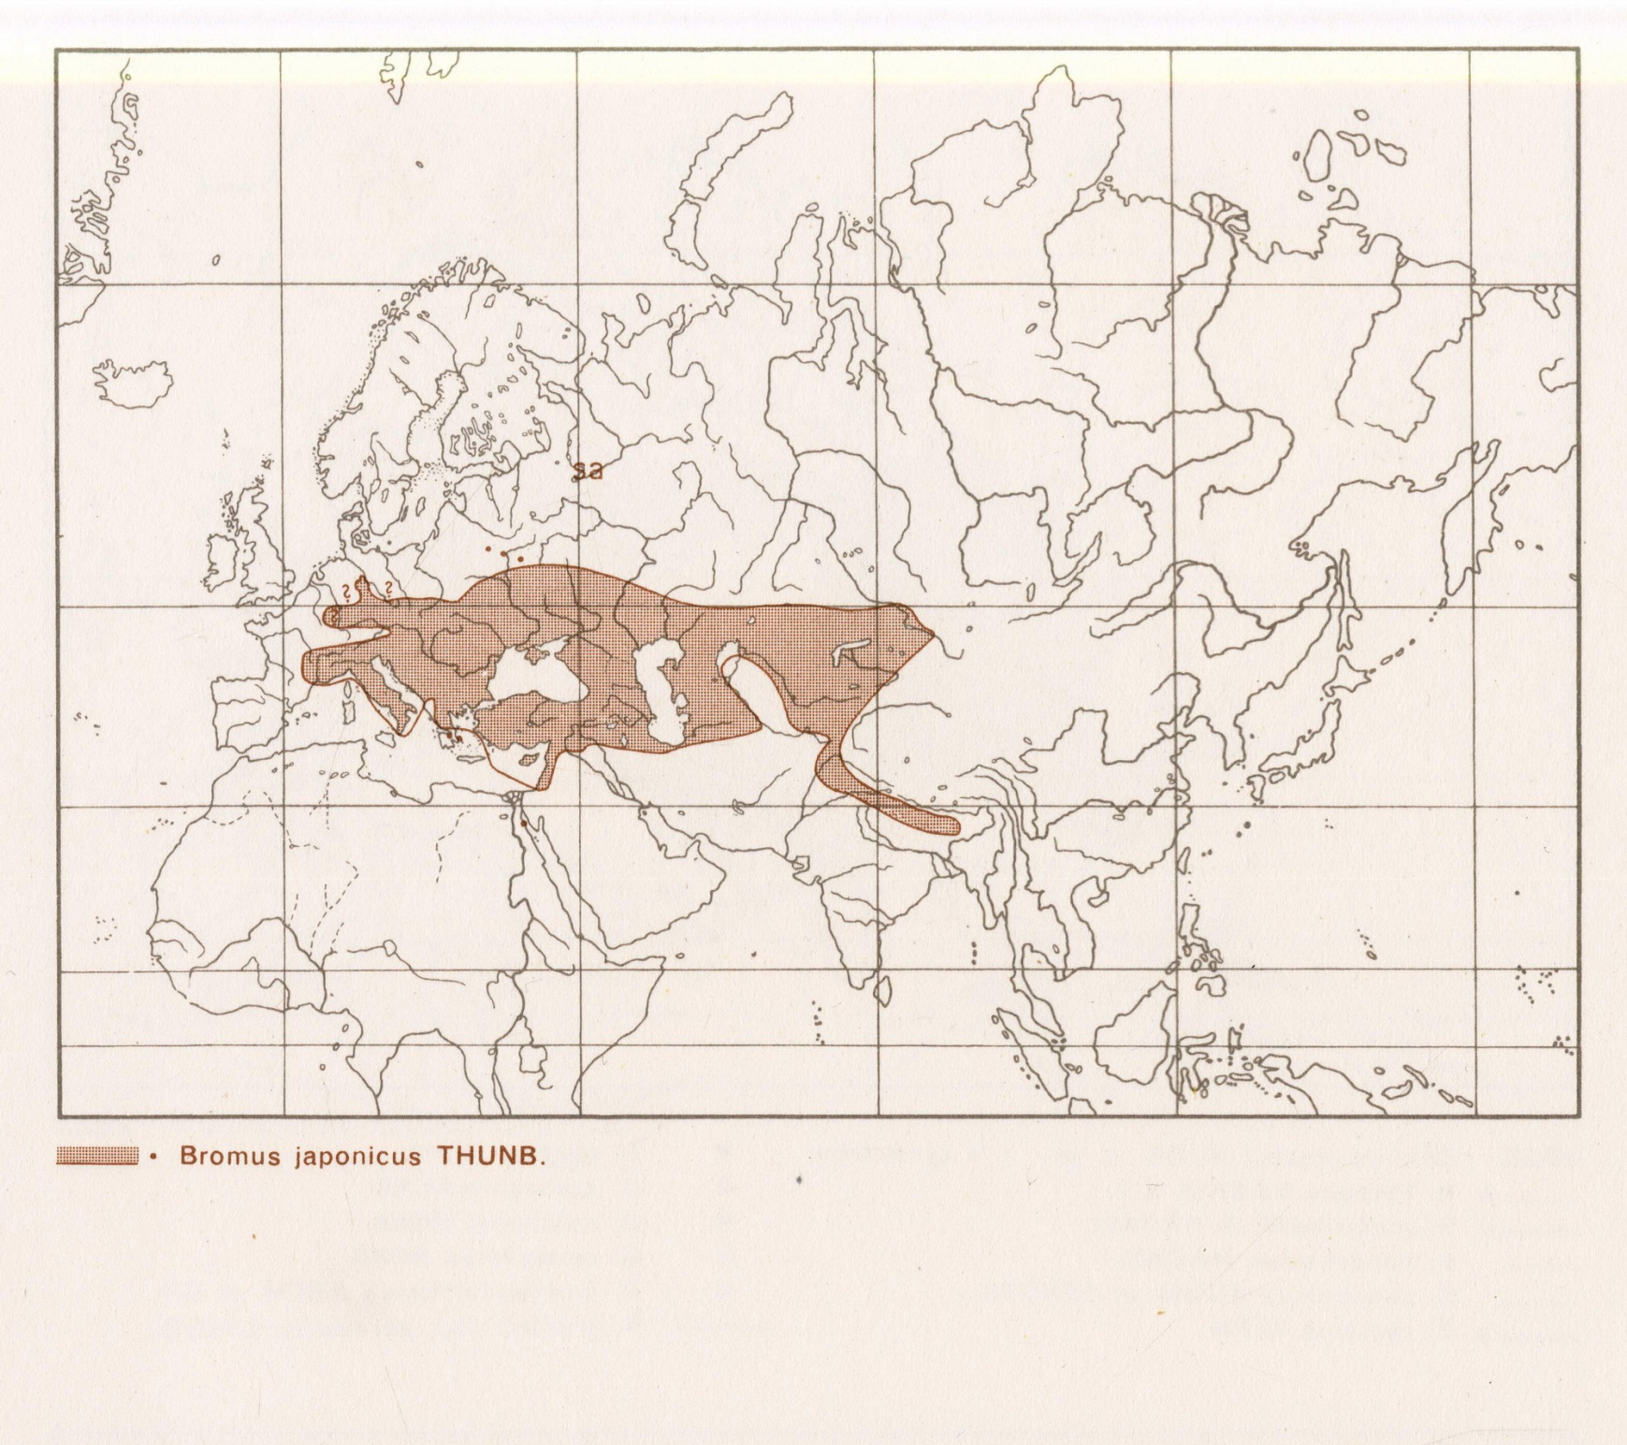

Slide 29
obsazeno 307 kvadrantů

Slide 30
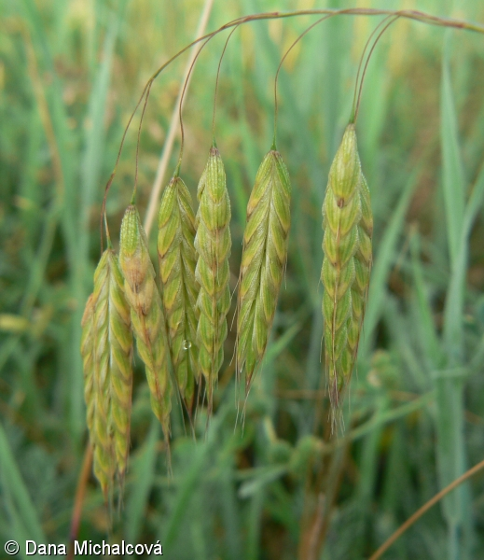
Bromus squarrosus

Slide 31
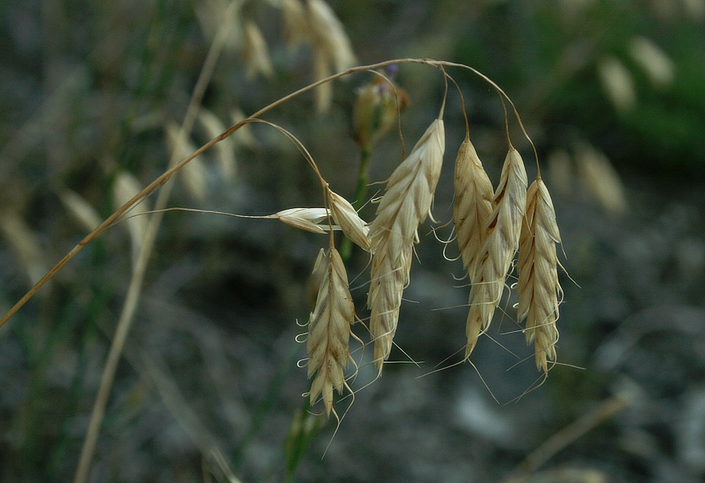
Bromus squarrosus

Slide 32
Bromus squarrosus
Travnaté a skalnaté svahy, skály, suché louky, písčiny, rumiště, nádraží a okolí železničních tratí, obilní sklady; na suchých propustných, obvykle neutrálních až bazických půdách. Doložen výskyt ve společenstvech třídy Festuco-Brometea (hlavně svaz Alysso-Festucion pallentis), druhotné výskyty byly zaznamenány v různých neklasifikovatelných typech ruderální vegetace.
Přirozený výskyt pouze v okolí Znojma a Štramberka, občas přechodně zavlékán do dalších území. Nejstarší doklad o zavlečení Josefov u Jaroměře (1879), od 50. let 20. souvislost zejména s přepravou obilí po železnici a dovozem železné rudy z Krivojrohu a dalších míst bývalého Sovětského svazu. Později byl zavlečen i na Liberecko, do Prahy a jejího okolí, Vodňan a na více míst na v. a sv. Moravě.

Slide 33
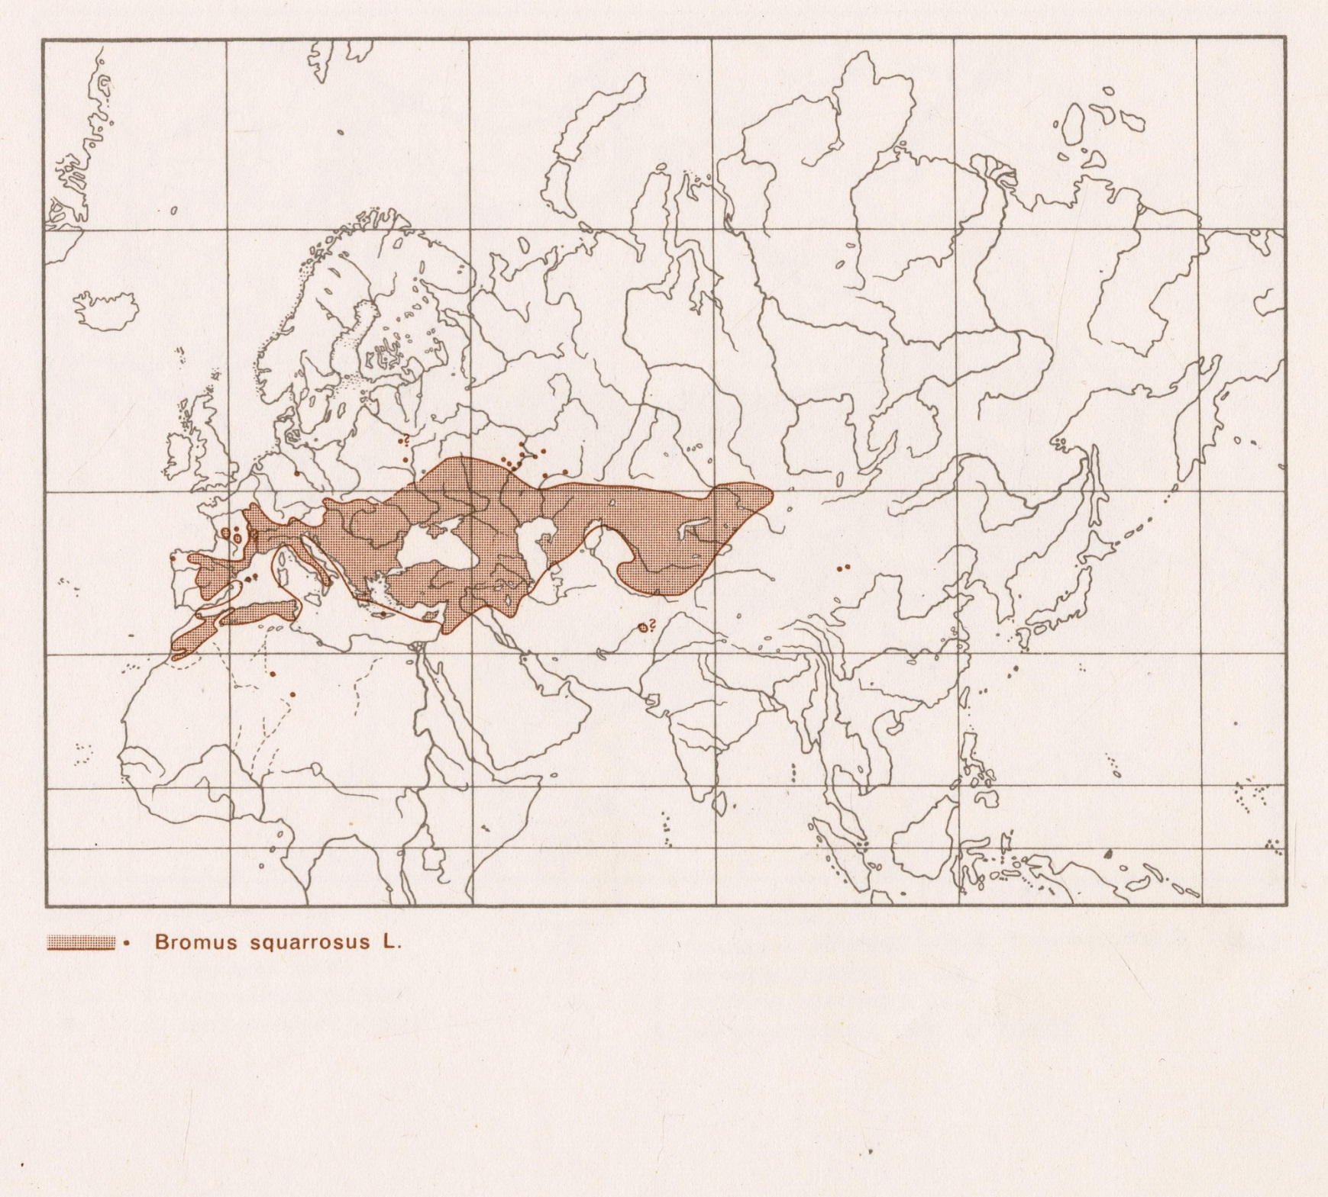

Slide 34
obsazeno 20 kvadrantů

Slide 35
Bromus hordeaceus a Bromus lepidus
Bromus hordeaceus L. – s. měkký
(Bromus mollis)
Bromus lepidus Holmb. – s. ladný
Pluška podlouhle eliptická, v 1/2 nejširší, zdéli obilky n. delší, na žilkách až k vrcholu brvitá
Plucha 6,5–11 mm dl., obvykle měkce chlupatá, s okrajovou linií tvořící v hor. 1/3 pouze málo výrazný tupý úhel, na vrcholu mělce vykrojená, se dvěma 0,2–0,3 mm dl. blanitými cípy, zářez zdaleka nedosahuje k místu inzerce osiny
Vřeteno klásku za zralosti obilek zakryté pluchami
Jazýček listů 1,2–2 mm dl.
Pluška obkopinatá, v hor. 1/3 nejširší, o 1–2 mm kratší než obilka, na žilkách v dol. a stř. části brvitá, v horní lysá
Plucha 4,5–6,5 mm dl., obvykle lysá, s okrajovou linií tvořící v hor. 1/3 výrazný úhel (zalomení), na vrcholu vykrojená, se dvěma ± 0,5 mm dl. blanitými cípy, zářez dosahuje k místu inzerce osiny
Vřeteno klásku za zralosti obilek viditelné
Jazýček listů 0,7–1,3 mm dl.

Slide 36
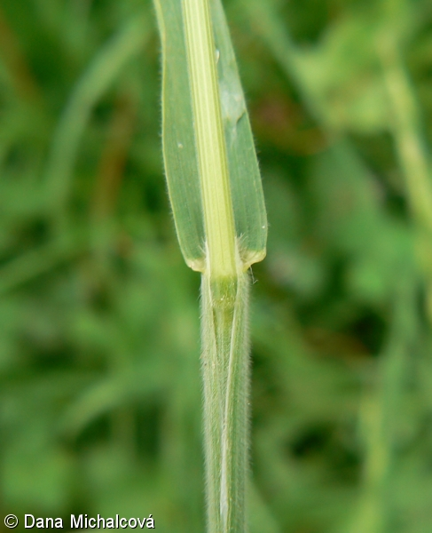
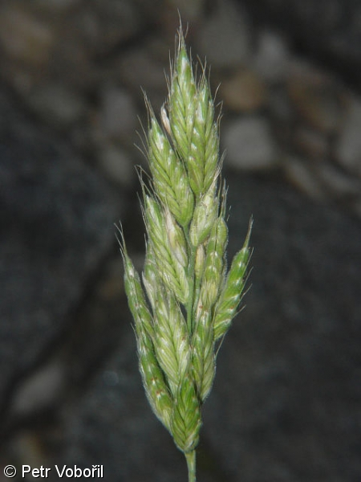
Bromus hordeaceus subsp. hordeaceus

Slide 37
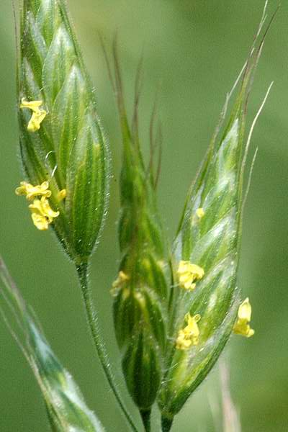
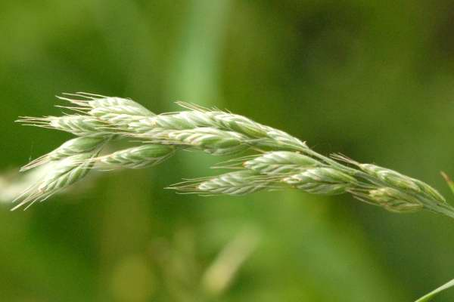
Bromus hordeaceus subsp. hordeaceus

Slide 38
Bromus hordeaceus subsp. hordeaceus
Ruderální stanoviště (okraje cest a silnic, chodníky, rumiště, nádraží apod.), travnaté plochy v sídlech, louky a pastviny (na místech s narušeným drnem může vytvářet rozsáhle porosty), pole, meze; na půdách hlinito-jílovitých, hlinitých až písčitých, lehčích, čerstvě vlhkých až sušších, slabě kyselých až slabě zásaditých, živinami středně bohatých až bohatých, humoznějších. Ve společenstvech tříd Arhenatheretea (svazy Arrhenatherion, Cynusurion, Alopecurion pratensis, Calthion a Molinion), Sedo-Scleranthetea, Festuco-Brometea Chenopodietea, Artemisietea vulgaris, Galio-Urticetea, Plantaginetea majoris, Secalietea a Aropyretea repentis.

Slide 39
Bromus hordeaceus subsp. hordeaceus
Nepříliš obtížný polní plevel, vázaný převážně na okraje polí, a podřadná pícní tráva (do metání), v kulturních loukách považovaná za nepříjemný plevel. Dozrálé obilky mohou mechanicky poškodit trávicí ústrojí zvířat. Platí za nebezpečný plevel v kulturách trav na semeno a s travním semenem se také snadno šíří.
Hojný v termofytiku a teplejších územích mezofytika, ve výše položených a chladnějších územích mezofytika roztroušeně, vzácně nebo zcela chybí, do oreofytika většinou jen ojediněle zavlékán
Značně proměnlivý – subsp. molliformis, subsp. bicuspis, subsp. mediterraneus, subsp. thominei, subsp. pseudothominei…

Slide 40
obsazeno 679 kvadrantů

Slide 41
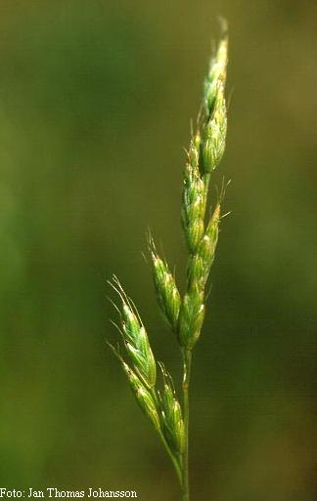
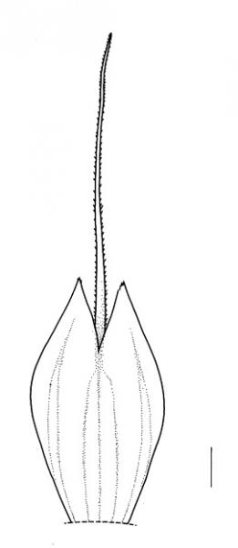
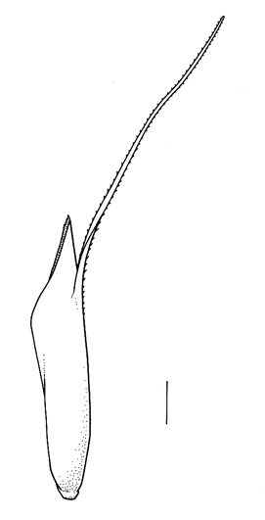
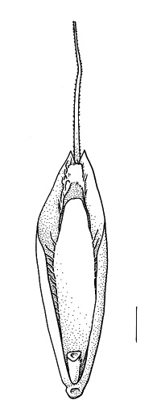
Bromus lepidus

Slide 42
Bromus lepidus
Parkové a městské trávníky, zahrady, nábřeží, rumiště, výjimečně obilná pole. Je příkladem mimikry kulturních plodin (vavilovské mimikry) v širším slova smyslu a šíří se speirochoricky s travním semenem.
Přechodně zavlékán do městských parků a trávníků, většinou s travním semenem ze z. nebo sz. Evropy. První nález je z r. 1883 z městského parku v Sedlčanech; zatím poslední nález z roku 1976, je však pravděpodobné, že druh uniká pozornosti. Od planárního do suprakolinního stupně. Neofyt.

Slide 43
obsazeno 13 kvadrantů

Slide 44
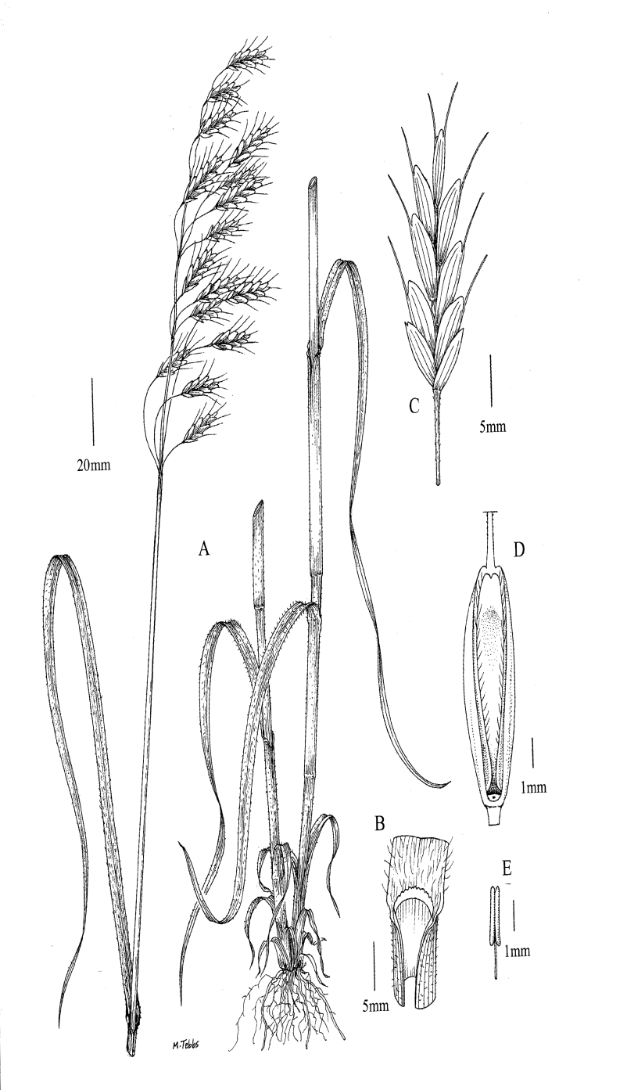
Bromus secalinus L. – sveřep stoklasa
Stéblo a listové pochvy lysé, vz. řídce chlupaté
Lata zprvu přímá, později obvykle alespoň v hor. části dolů ohnutá, v obrysu vejčitá až úzce podlouhle vejčitá, klásky za zralosti nerozpadavé
Plucha široce eliptická, na vrcholu zaokrouhlená nebo s mělkým zářezem, ca v 1/2 nejširší, s okrajovou linií rovnoměrně obloukovitě zahnutou, bez osiny nebo osinatá (osina ale obvykle deformovaná), kožovitá
Pluchy v době zralosti obilek podélně svinuté, kryjící obilky, navzájem se svými okraji nedotýkající (je viditelné vřeteno klásku)
Obilky tlusté, na průřezu ve tvaru písmene V

Slide 45
Bromus secalinus

Slide 46
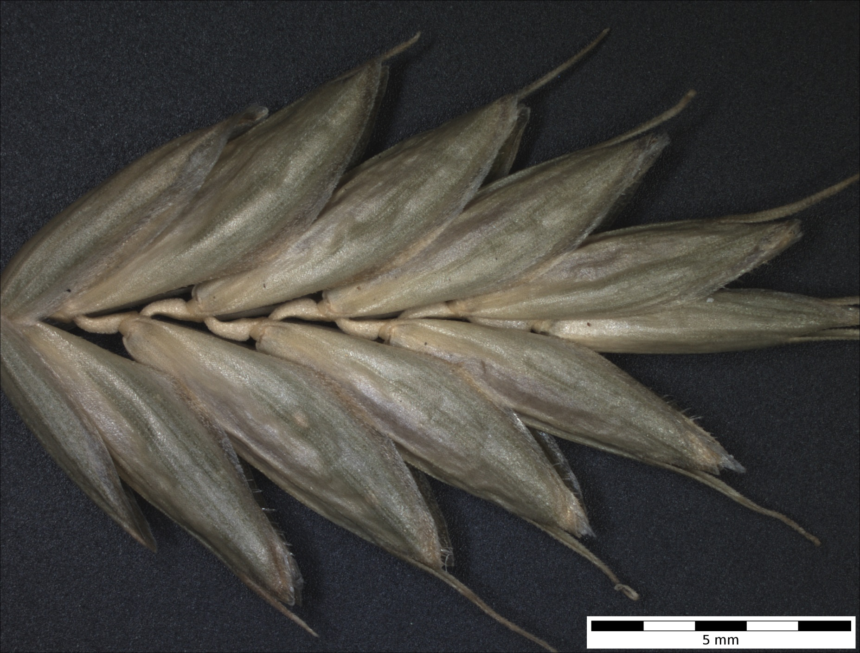
Bromus secalinus

Slide 47
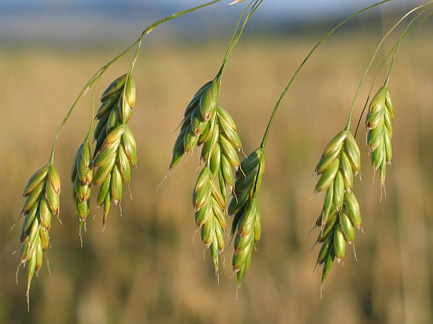
Bromus secalinus

Slide 48
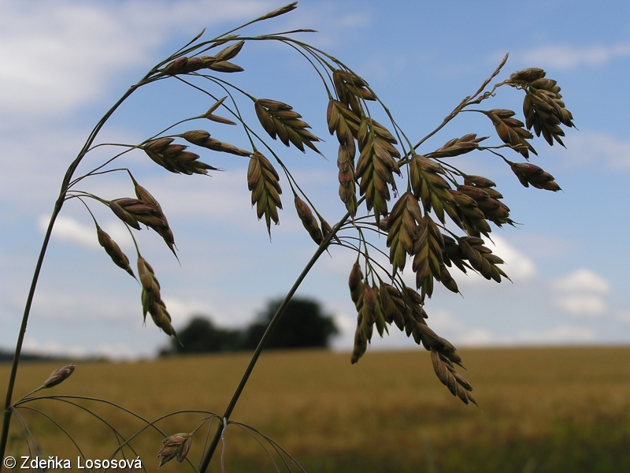
Bromus secalinus

Slide 49
Bromus secalinus
Kultury ozimého žita a pšenice, vzácněji úhory, meze, okraje komunikací a rumiště, v současnosti relativně přibývá výskytů na ruderálních místech; na půdách hlinitých až písčitých, propustných, čerstvě až střídavě vlhkých, kyselých až neutrálních, živinami bohatých, obvykle nevápnitých.
Speirochorní druh (přenáší a šíří se s osivem), přizpůsobený tradičním agrotechnickým postupům při pěstování ozimých obilnin. Projevem této adaptace jsou tlusté obilky (s dostatkem zásobního škrobu), redukce osin, nerozpadavost vřetene klásku a převažující autogamie.
Stoklasa nevytváří semennou banku, ale při uložení v suchu si obilky udržují po mnoho let klíčivost a po výsevu klíčí během několika dnů. Fenologie a stadijní vývoj rostlin jsou sladěny s vývojem ozimých obilnin. Ve společenstvech třídy Secalietea, zejména svazu Aphanion, dnes též v různých typech ruderální vegetace třídy Chenopodietea a snad i Artemisietea vulgaris.

Slide 50
Bromus secalinus
Kdysi běžný plevel v ozimém obilí, zejména v mezofytiku, ale i v termofytiku a nižších polohách oreofytika. Výrazný a rychlý ústup začíná po 2. světové válce, v některých územích však už ve 30. letech v souvislosti se změnami agrotechnických postupů. Během krátké doby z krajiny téměř zmizel, ve větší míře přežíval díky tradičnějším způsobům hospodaření jen v Bílých Karpatech. V současné době vzácný, po roce 1980 je doložen pouze z okolí Žatce, vápenců u Strakonic, Budějovické a Třeboňské pánve, Moravskotřebovských vrchů, okolí Opavy a Brna, Bílých Karpat a ze Vsetínské kotliny.

Slide 51
obsazeno 349 kvadrantů

Slide 52
Bromus commutatus a Bromus racemosus
Bromus commutatus Schrader – s. luční
Bromus racemosus L. – s. hroznatý
Prašníky (1–)1,2–1,6(–2) mm dl.
Plucha 8–11(–12) mm dl., v obrysu široce kosníkovitě obvejčitá, s okrajovou linií vybíhající ve zřetelný tupý úhel (v obrysu téměř zaokrouhleně kosníkovitá), v hor. 1/3 nejširší
Pluška o 0,7–1,5 mm kratší než plucha
Květenství obvykle latovité, větve 1. řádu dále větvené, stopky klásků až 7 cm dl.
Osina nejdolejší pluchy v klásku kratší než osiny ostatních pluch
Vřeteno klásku mezi květy 1,2–1,5 mm dl.
Prašníky (1,5–)2–3 mm dl.
Plucha (6,5–)7–8(–8,5) mm dl., v obrysu široce eliptická, s okrajovou linií obloukovitou
Pluška zdéli pluchy n. nanejvýš o 0,5 mm kratší
Květenství obvykle hroznovité (větve 1. řádu nevětvené), stopky klásků 1–3 cm dl.
Osiny všech pluch v klásku stejně dlouhé
Vřeteno klásku mezi květy 0,5–1 mm dl.

Slide 53
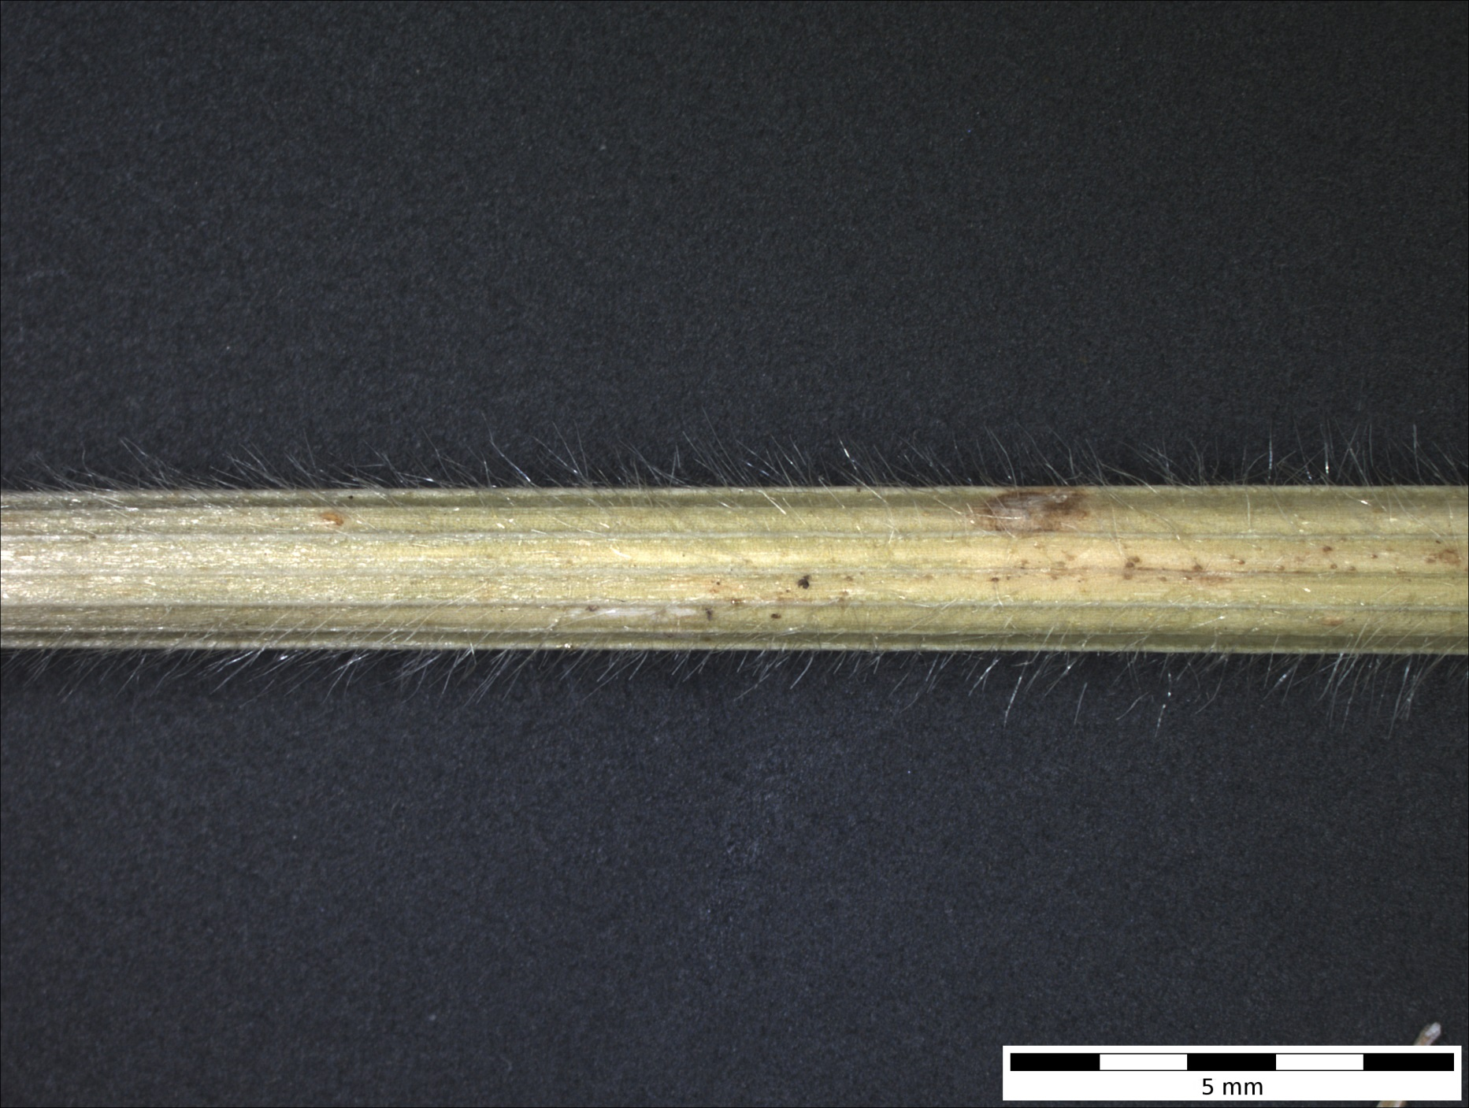
Bromus racemosus

Slide 54
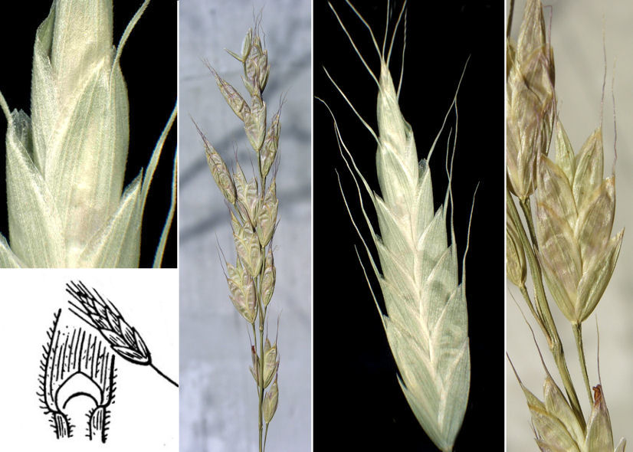
Bromus racemosus

Slide 55
Bromus racemosus
Vlhké až mokré louky, pastviny, vzácně vlhká pole a různá ruderální stanoviště; na půdách hlinitých až jílovitých, málo propustných, čerstvě vlhkých, střídavě vlhkých až mokrých, slabě kyselých až neutrálních, živinami středně bohatých, často s menším obsahem vápníku. Ve společenstvech třídy Molinio-Arrhenatheretea (hlavně svazů Arrhenatherion, Polygono-Trisetion, Cynosurion, Alopecurion pratensis a Calthion), méně často třídy Plantaginetea majoris a vzácně i třídy Secalietea.

Slide 56
Bromus racemosus
Dříve vzácně až místy roztroušeně téměř po celém území s výjimkou horských oblastí, pravděpodobně vždy chyběl nebo byl pouze ojedinělý v sušších kontinentálně laděných územích s malým zastoupením vlhkých luk. Rychlý ústup zejména po 2. světové válce je spojen se změnami v obhospodařování luk a s celkovou eutrofizací krajiny; v současnosti je s jistotou znám pouze z Bílých Karpat a údolí Botiče v Průhonickém parku. Od planárního do submontánního stupně (max.: Horní Moravice, 610 m).

Slide 57
obsazeno 118 kvadrantů

Slide 58
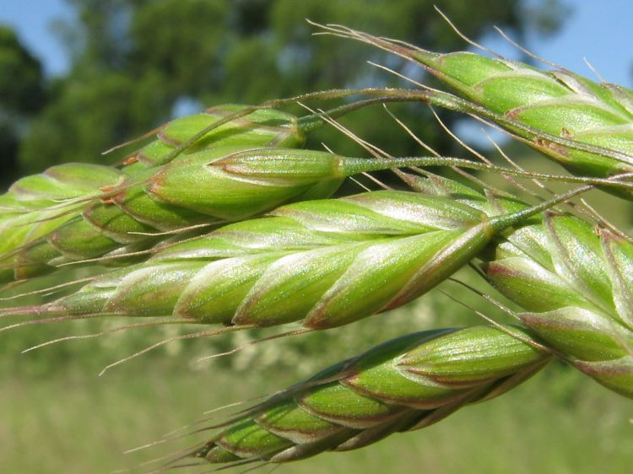
Bromus commutatus

Slide 59
Bromus commutatus
Pole (dříve zejména v jeteli, vojtěšce a vičenci, dnes v ozimých obilninách), meze, úhory, okraje komunikací, náspy a příkopy, rumiště, pustá místa, vzácně louky; na půdách hlinitých až jílovitých, různě propustných, čerstvě vlhkých, slabě kyselých až slabě zásaditých, živinami středně bohatých, spíše nevápnitých. Ve společenstvech tříd Secalietea, Festuco-Brometea (nejčastěji svazu Arrhenatherion), případně v ruderálních společenstvech třídy Chenopodietea.

Slide 60
Bromus commutatus
Kdysi vzácně až roztroušeně v termofytiku sz. a stř. Čech a ve v. Polabí a roztroušeně až místy hojně v termofytiku na j. a stř. Moravě; v mezofytiku trvaleji pouze v Orlickém podhůří, v nejnižších polohách moravského podhůří Českomoravské vrchoviny, Bílých Karpatech a Vsetínské kotlině, vzácně a obvykle přechodně zavlečen jinam. V oreofytiku pouze velmi vzácně a přechodně. V poslední době (sběry a údaje od roku 1980) je vzácný. Trvale se vyskytuje v Bílých Karpatech (větší počet lokalit, často na loukách) a ve v. Polabí (Vlčí Habřina, Převýšov, Piletice, Svinary, vše okraje polí a cest), jinde jen jednotlivé nálezy.

Slide 61
obsazeno 246 kvadrantů

Slide 62
Bromus lanceolatus
jednoleté, až 70 cm vys. byliny
lata přímá, v obrysu podlouhlá až podlouhle eliptická, 5–10(–15) cm dl., 2–7 cm šir., stažená, zprvu hustá, za zralosti volnější, větve šikmo odstálé
klásky v obrysu kopinaté až podlouhle kopinaté, včetně osin (12–)25–40 mm dl., 4–12květé
plucha obkopinatá, 13–18 mm dl., po rozložení do plochy 3,0–3,4 mm šir., na vrcholu s dvěma cípy, lysá nebo chlupatá
osina vyrůstající pod zářezem na vrcholu, 12–15 mm dl., při bázi pentlicovitě stočená a za zralosti klásků ven zahnutá

Slide 63
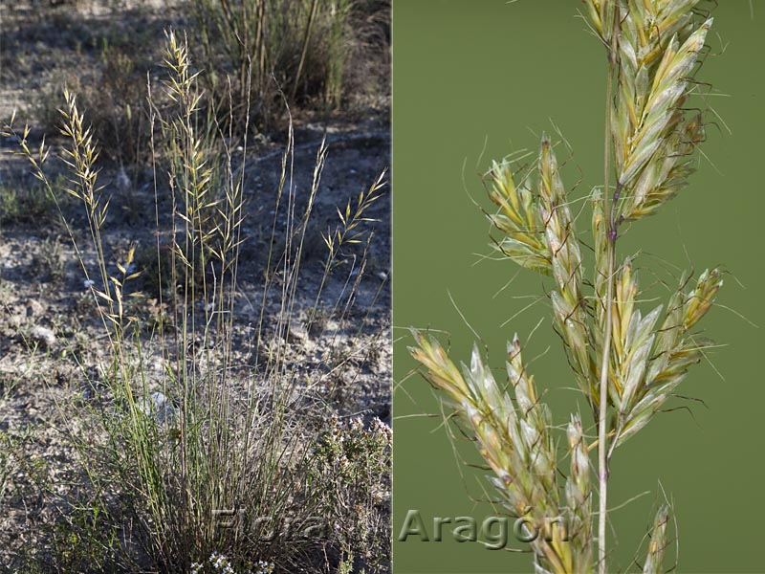
Bromus lanceolatus

Slide 64
Bromus lanceolatus
U nás poprvé sbírán v Praze-Šárce (1848) , ve 20. letech byl nalezen krátkodobě zplanělý u železniční trati v Praze-Zlíchově, v letech 1958–1961 je uveden ze zahrádek hnojených odpadem po třídění vlny v Brně na Radlase a doložen z roku 1963 z Kuřimi ze zahrádky hnojené stejným odpadem. V poslední době byl sbírán v Olomouci-Holici (2001), Javorníku nad Veličkou (2005), Praze-Opatově (2007), Brně-Bohunicích (2007) a Znojmě-Příměticích (2013).
Původní od Středozemí přes Malou Asii, Kavkaz, Blízký východ, Írán, Irák do stř. Asie a Číny, zavlečen do stř. Evropy a Severní Ameriky.

Slide 65
Bromus briziformis
jednoleté 20–40 cm vys. byliny,
dolní listové pochvy hustě měkce chlupaté
lata přímá, v obrysu eliptická, 5–15 cm dl., 3–7 cm šir., volná, řídká, větve jednostranně převislé, s 1 nebo 2 klásky
klásky v obrysu vejčité, 15–25 mm dl., 6–9květé
plucha obvejčitě kosníkovitá, 7–8 mm dl., po rozložení do plochy 6–8 mm šir., obvykle lysá, bez osiny nebo s osinou nanejvýš 1 mm dl., za zralosti nápadně břichatě nafouklá

Slide 66
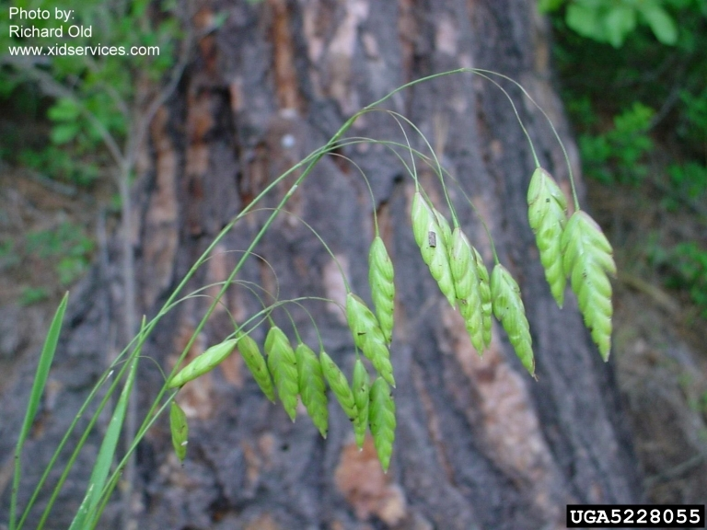
Bromus briziformis

Slide 67
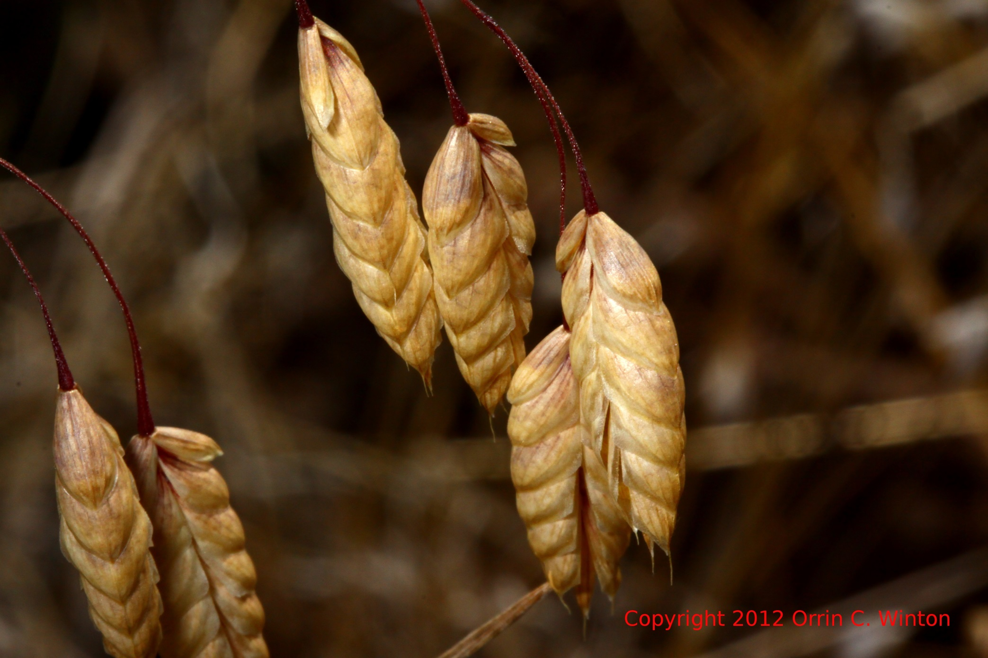
Bromus briziformis

Slide 68
Bromus briziformis
Občas pěstuje jako okrasná rostlina do suchých vazeb (dříve zejména do tzv. Makartových kytic) a velmi vzácně zplaňuje: Brno (1895), Mělník (1901), Olomouc-Slavonín (1912), Grygov (1912), Třebíč, zaniklá ves Oleška v bývalém okrese Doupov (1921 a 1925), Bezděkov (1959) a snad i u Rakovníka.
Původní ve v. části Malé Asii, na Kavkaze, v s. Íránu a stř. Asii, ojediněle zavlékán do z., stř. a v. Evropy a Severní Ameriky (z. část USA).

Slide 69
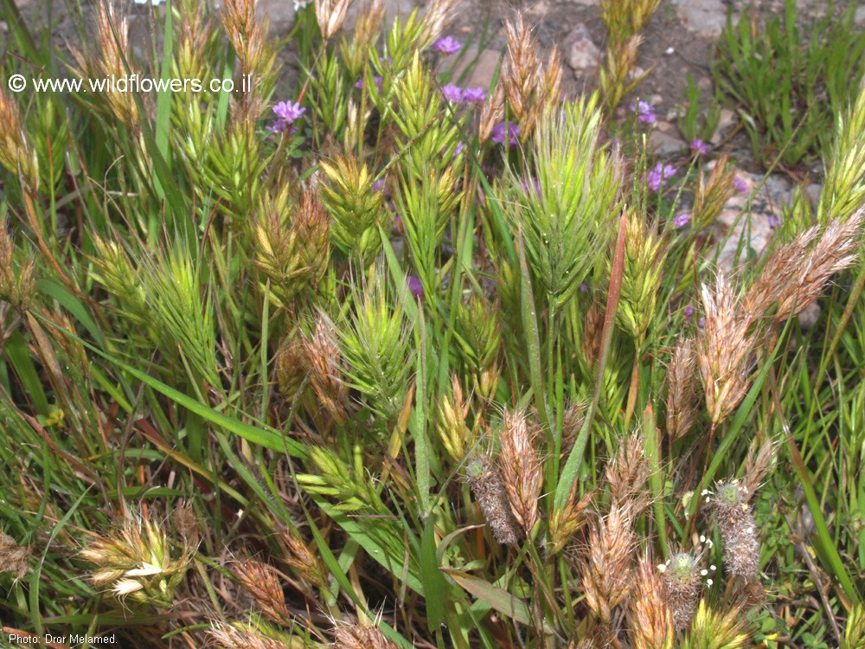
Bromus scoparius

Slide 70
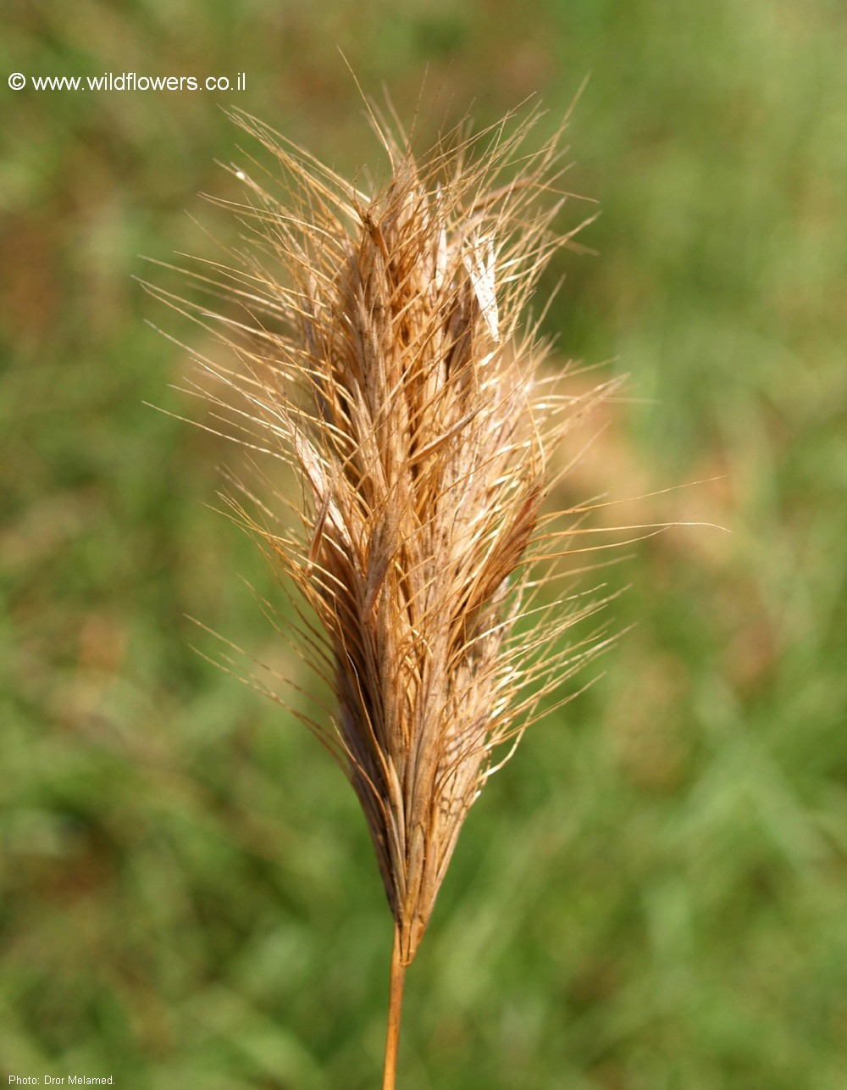
Bromus scoparius
Mediteránně-západoasijský druh, byl sbírán v Praze-Smíchově (1927) a v Brně (1958–1961).

Slide 71
Bromus sect. Genea, syn. Anisantha
jednoleté (obvykle ozimé) byliny
klásky před rozkvětem v obrysu kopinaté, později klínovité, směrem k vrcholu se rozšiřující (otevřené), z boku mírně zploštělé
plevy výrazně nestejně dlouhé, dol. pleva jednožilná, horní 3žilná
plucha mírně zploštělá (ale nikoliv kýlnatá), na vrcholu s dvěma 0,8–5 mm dl. blanitými cípy
osina rovná a přímá nebo ven vyhnutá

Slide 72
Bromus sterilis & B. tectorum
Lata mírně stažená, jednostranná, větve 2,0–3,0(–4,5) cm dl., zprohýbané, nejdelší s 4–8(–12) klásky (s výjimkou celkově nápadně drobných rostlin); stéblo pod latou a vřeteno laty chlupaté; plucha 9–14 mm dl., často chlupatá, s 10–18 mm dl. osinou … B. tectorum
Lata volná, rozkladitá, ± všestranná, větve 5–12 cm dl., rovné nebo ohnuté (ale nikoliv zprohýbané) s 1(–4) klásky; stéblo a vřeteno laty lysé; plucha 14–20(–25) mm dl., obvykle lysá, s 15–30 mm dl. osinou … B. sterilis

Slide 73
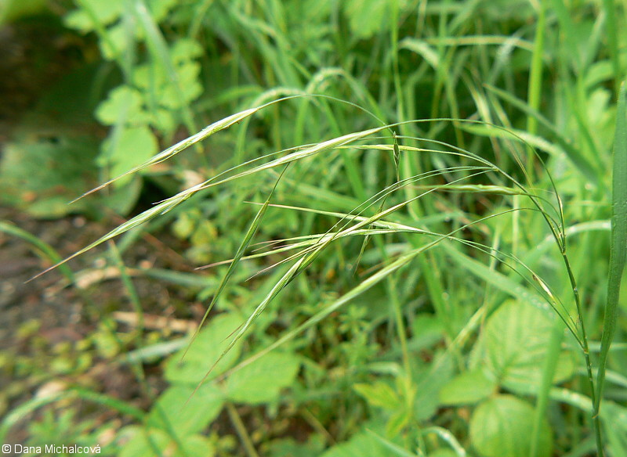
Bromus sterilis

Slide 74
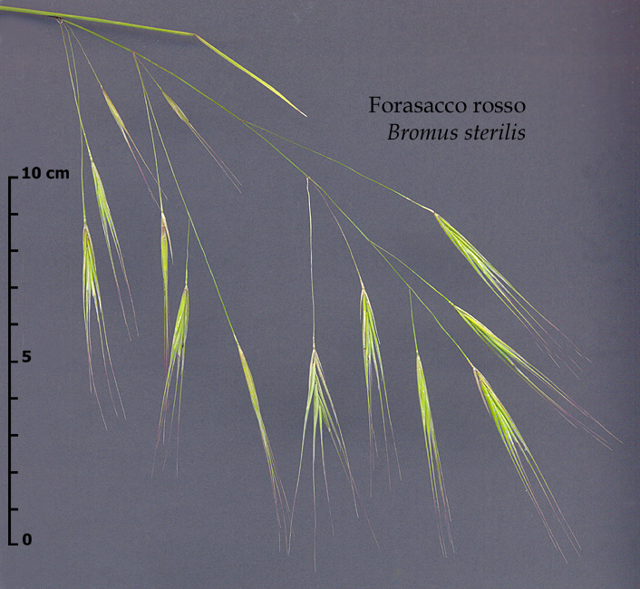
Bromus sterilis

Slide 75
Bromus sterilis
Křoviny, meze, akátiny, ruderalizované lesní okraje, sušší louky, zahrady, rumiště, zdi, železnice, okraje cest a polí; na půdách hlinitých až písčitých, lehčích, dobře propustných, čerstvě vlhkých až sušších, slabě kyselých až zásaditých, živinami bohatších, často vápnitých. Ve společenstvech tříd Chenopodietea, Artemisietea vulgaris, Galio-Urticetea, Agropyretea repentis, Molinio-Arrhenatheretea, Sedo-Scleranthetea, Festuco-Brometea, Robinietea, Epilobietea angustifolii, Plantaginetea majoris a Secalietea.

Slide 76
Bromus sterilis
Roztroušeně až hojně v termofytiku, v mezofytiku roztroušeně a místy až dosti hojně v teplejších územích významněji ovlivněných zemědělskou nebo průmyslovou činností, ve výše položených chladnějších územích vzácně podél železnic a silnic nebo chybí, v oreofytiku pouze vzácně zavlečen na Šumavě, v Beskydech a Žďárských vrších. Od planárního do suprakolinního, velmi vzácně až do montánního stupně.
V teplejších oblastech se vyskytuje jako příležitostný plevel ozimých plodin, hlavně pšenice, ječmene a řepky. Expanduje se zaváděním minimálního zpracování půdy. Potlačuje jej hluboká orba a střídání plodin (hlavně v ozimech). Zralé obilky mohou poškodit zažívací soustavu zvířat a pluchy s osinami snižují kvalitu ovčího rouna.

Slide 77
obsazeno 464 kvadrantů

Slide 78
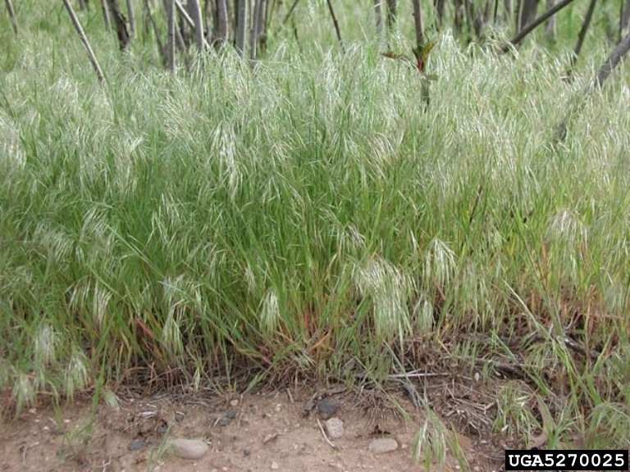
Bromus tectorum

Slide 79
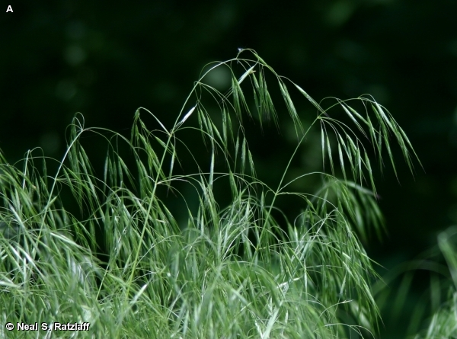
Bromus tectorum

Slide 80
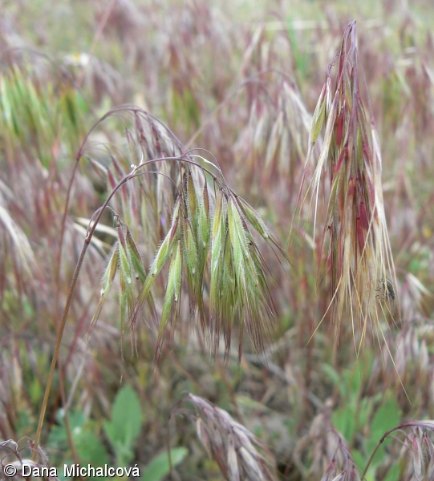
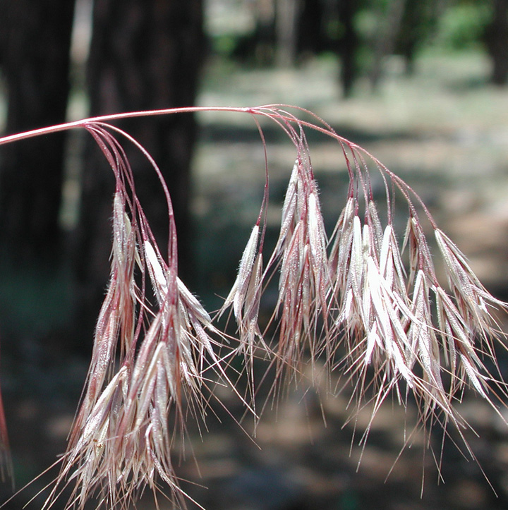
Bromus tectorum

Slide 81
Bromus tectorum
Suchá ruderální stanoviště v intravilánech sídel a v jejich okolí, cesty, náspy, navážky, ruderalizované písčiny, železniční tratě, lomy, hradní zříceniny; na půdách písčitých až hlinitých, lehčích, často velmi mělkých dobře propustných, sušších a vysýchavých, slabě kyselých až zásaditých, živinami a humusem obvykle chudých. Ve společenstvech tříd Chenopodietea, Artemisietea vulgaris, Agropyretea repentis, Plantaginetea majoris, Koelerio-Corynephoretea, Sedo-Scleranthetea, Festuco-Brometea, Galio-Urticetea a Secalietea.

Slide 82
Bromus tectorum
Roztroušeně až hojně v termofytiku, v mezofytiku roztroušeně a místy až dosti hojně v teplejších územích na místech významněji ovlivněných lidskou činností (sídla, průmyslové oblasti, komunikace, hlavně železniční nádraží), ve výše položených chladnějších územích vzácně nebo chybí, v oreofytiku pouze velmi vzácně zavlečen na Šumavě, v Nízkém Jeseníku a Beskydech. Od planárního do suprakolinního, velmi vzácně až montánního stupně. Archeofyt.
Na písčitých půdách teplých oblastí se vyskytuje jako méně obtížný polní plevel, vázaný zejména na polní okraje. Potlačuje jej hluboká orba. Dozrálé obilky mohou poškodit zažívací soustavu zvířat a osinaté pluchy snižují kvalitu ovčího rouna.

Slide 83
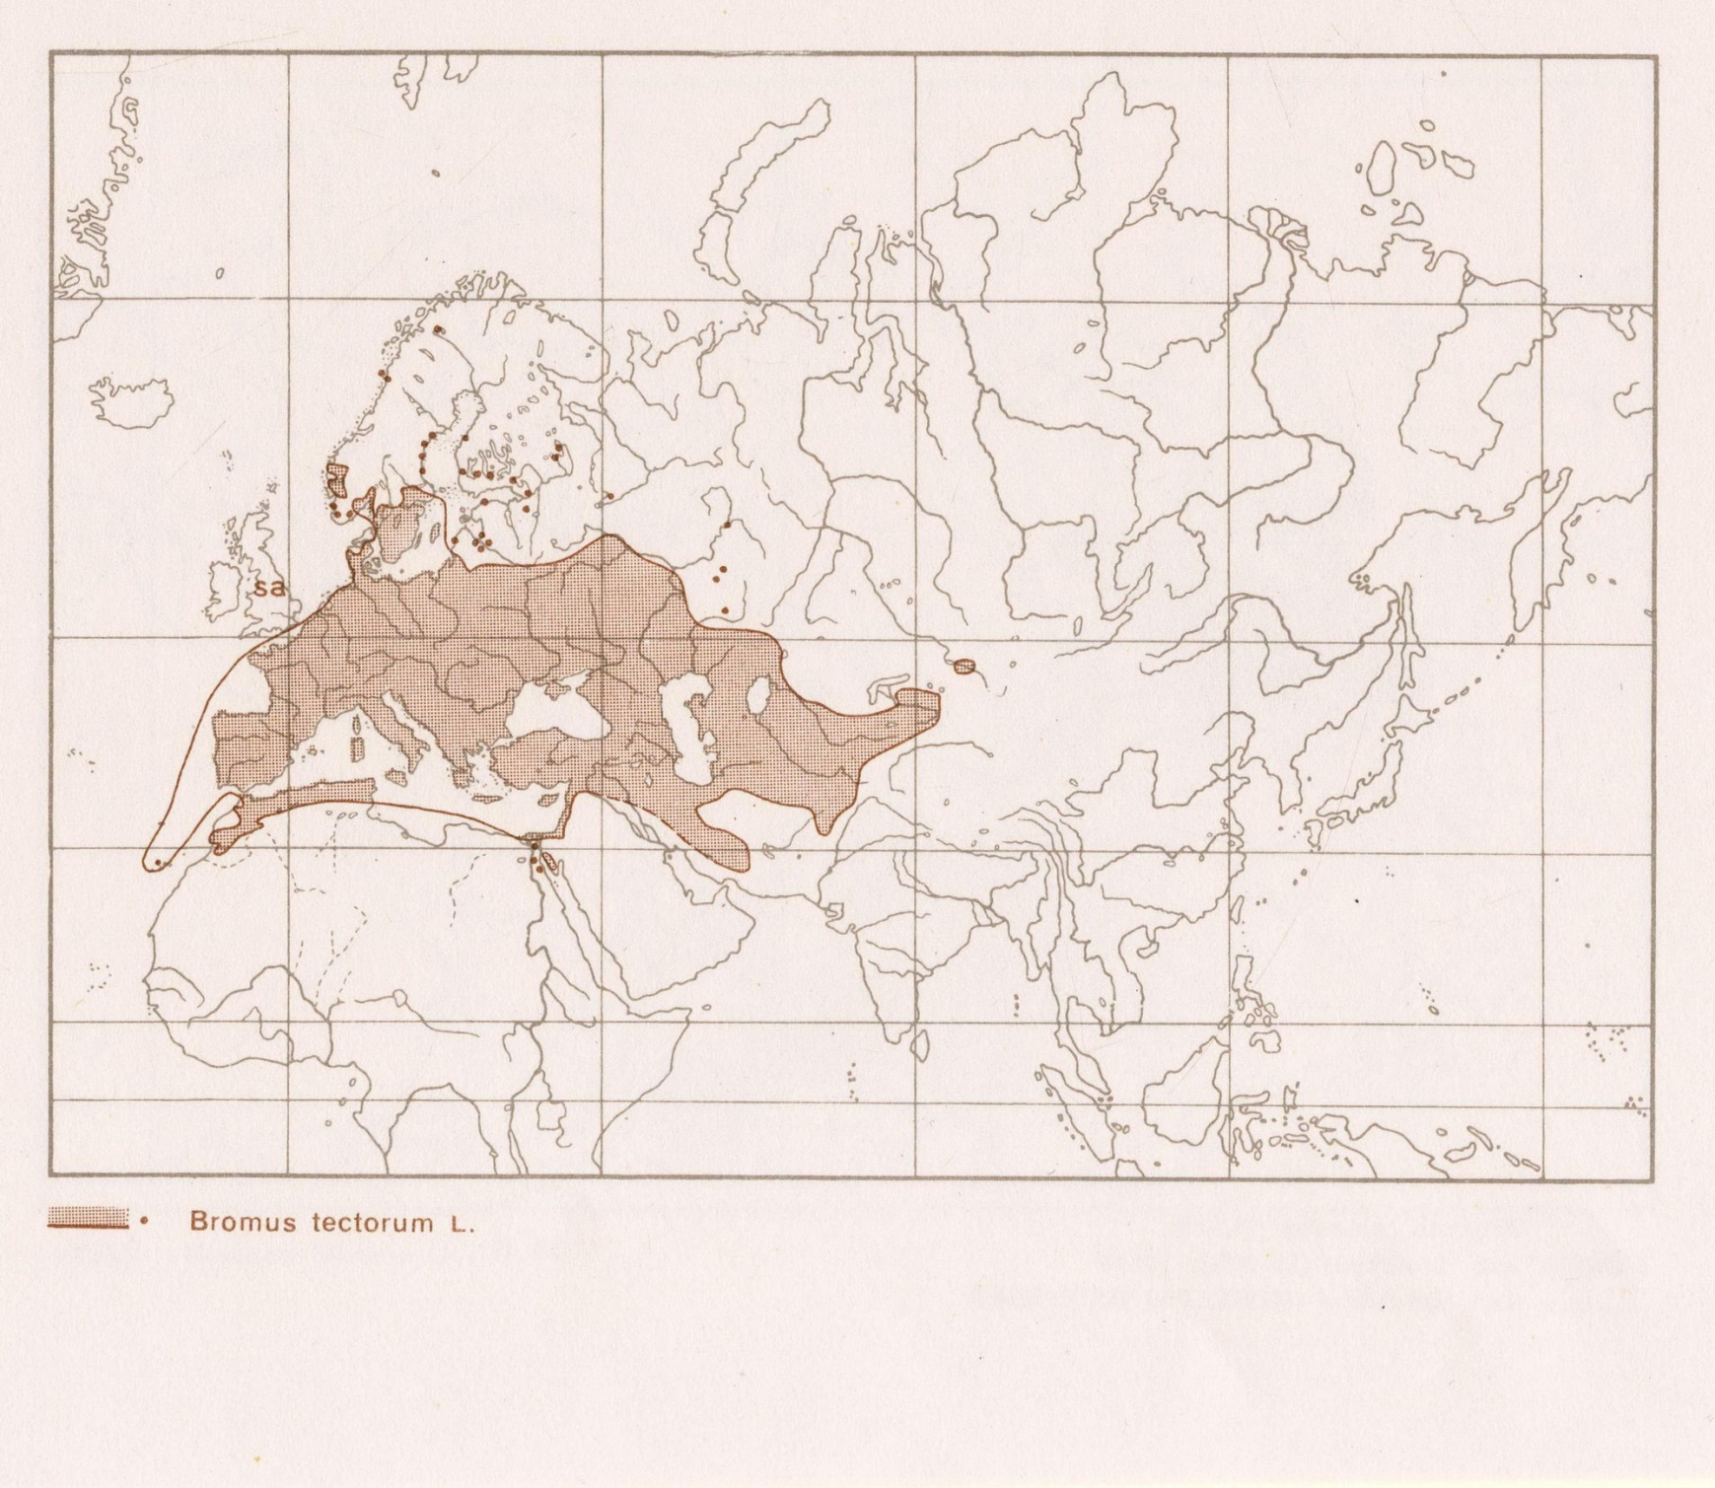

Slide 84
obsazeno 506 kvadrantů

Slide 85
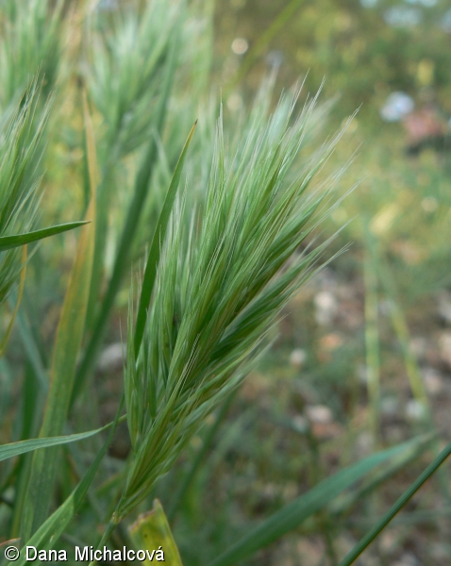
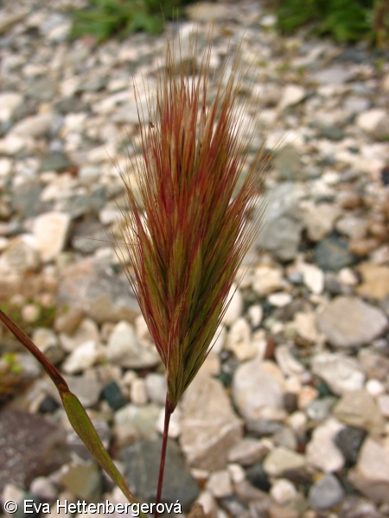
Bromus rubens

Slide 86
Bromus rubens
jednoleté 10–50 cm vys. byliny
lata přímá, v obrysu obvejčitá až eliptická, 4–10 cm dl., 2–5 cm šir., stažená, hustá
klásky v obrysu klínovité, 4–8květé, na vrcholu se svazečkem aspoň 3 samotných osinatých pluch (sterilních květů)
plucha kopinatá, 9–13 mm dl., osina vyrůstající pod zářezem na vrcholu, 8–12(–16) mm dl., rovná, nápadně růžovofialová až červená

Slide 87
Bromus rubens
původní od Makaronésie a Středozemí po stř. Asii
zavlečený a místy zdomácnělý v dalších územích v Evropě, Asii, j. Africe a v Severní Americe a Austrálii, sbírán i na Novém Zélandu
u nás sbírán v Brně v letech 1958–1980, zavlečen
s vlnou

Slide 88
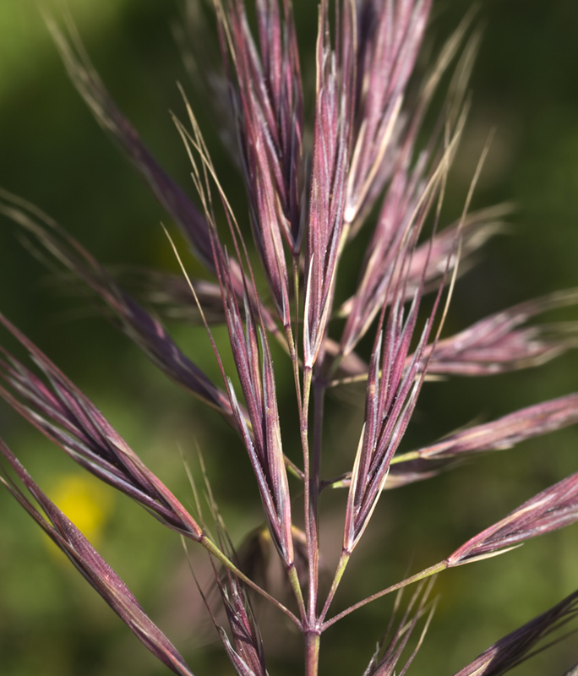
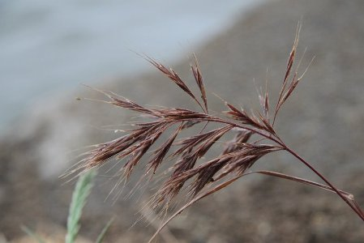
Bromus madritensis

Slide 89
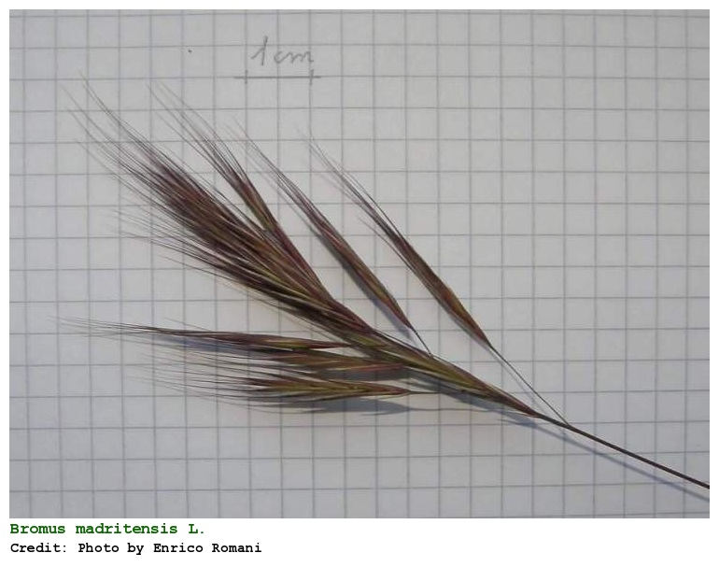
Bromus madritensis

Slide 90
Bromus madritensis
jednoleté 10–30(–50) cm vys. byliny
lata přímá, v obrysu vejčitá až podlouhle vejčitá, 5–15 cm dl., 2–6 cm šir., stažená, ± hustá, větve šikmo odstálé, většinou kratší než klásky, málo větvené
klásky v obrysu klínovité, včetně osin 35–60 mm dl., 5–12květé, na vrcholu s 1–2 samostatnými osinatými pluchami (sterilními květy)
osina 12–25 mm dl., rovná nebo mírně ven vyhnutá

Slide 91
Bromus madritensis
původní je od Makaronésie a Středozemí přes Blízký východ (na sever ještě na Krymu) po Afghánistán
přechodně zavlečený nebo místy zdomácnělý v z., stř. a s. Evropě, j. Africe, Severní a Jižní Americe, Austrálii a na Novém Zélandu
1926 a 1927 sbírán na smíchovském nádraží v Praze
1929 na rumišti v Praze-Zlíchově
1958–1961 v zahrádkářské kolonii v Brně na Radlasu na pozemku hnojeném odpadem po zpracování vlny
1963 a 1964 v Kuřimi na pokusném pozemku hnojeném stejným odpadem

Slide 92
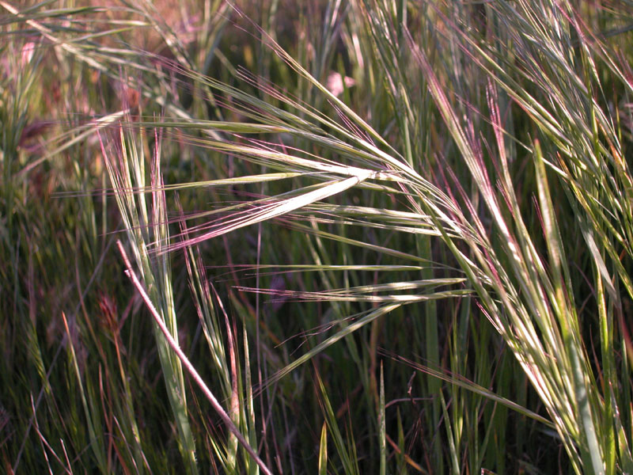
Bromus diandrus

Slide 93
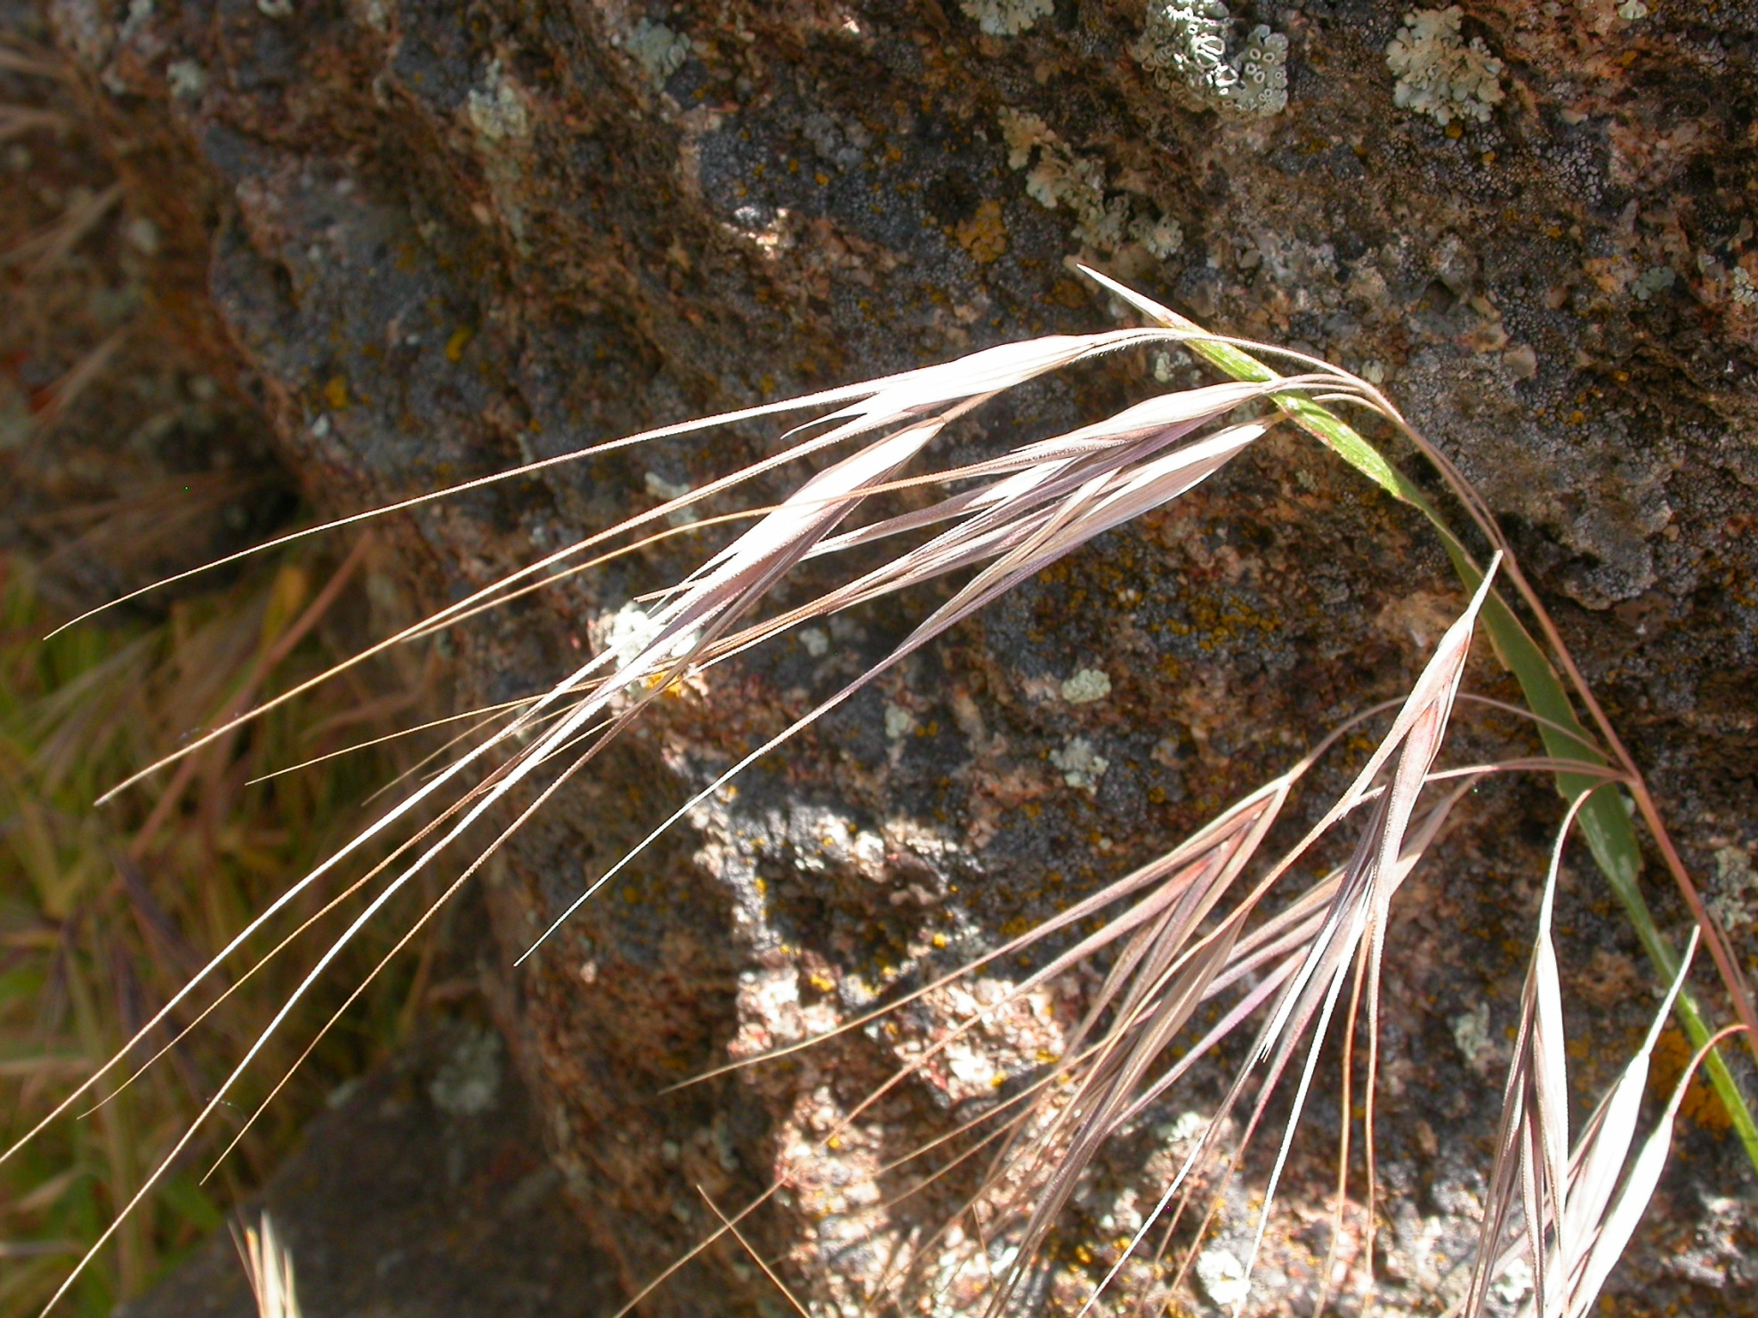
Bromus diandrus

Slide 94
Bromus diandrus
jednoleté 35–80 cm vys. byliny s přímými, aspoň v hor. části chlupatými stébly
lata přímá až převislá, v obrysu vejčitá až eliptická, 10–25 cm dl., volná nebo ± stažená, větve šikmo až rovnovážně odstálé, později někdy dolní dolů sehnuté, až 10 cm dl., nevětvené, s 1(–2) klásky
klásky v obrysu klínovité, včetně osin 60–90 mm dl., 3–8květé
osina vyrůstající pod zářezem na vrcholu, 25–75 mm dl., přímá, rovná
Bromus diandrus var. diandrus / B. diandrus var. maximus nebo subsp. rigidus

Slide 95
Bromus diandrus
původní v Makaronésii, ve Středozemí, při pobřeží Chorvatska, na jihu Maďarska, na několika místech u Černého moře, na Blízkém východě a Kavkazu
zavlékán (a někde zdomácnělý) do z., stř. a s. Evropy, v. Asie (Čína, Dálný východ, Malajsie), j. Afriky, Severní a Jižní Ameriky, Austrálii a na Nový Zéland
1929 na navážce za smíchovským nádražím v Praze (Praha-Zlíchov)
1962–1977 v Kuřimi na pokusném pozemku hnojeném odpadem po zpracování surové vlny
1968–1975 na pozemcích hnojených stejným odpadem v zahrádkářské kolonii v Brně-Černých Polích
1971 na skládce v Brněnských Ivanovicích
1977 na železniční trati u Kadaně

Slide 96
Bromus sect. Pnigma, syn. Bromopsis, Zerna
vytrvalé, trsnaté nebo výběžkaté byliny
klásky v obrysu úzce kopinaté, kopinaté, podlouhlé až podlouhle eliptické, z boku mírně zploštělé
plevy nestejně dlouhé, dol. pleva jednožilná, horní 3(–5)žilná
plucha na hřbetě zaoblená nebo v hor. části nezřetelně kýlnatá, na vrcholu ± špičatá nebo s dvěma nanejvýš 1 mm dl. blanitými cípy
osina chybí nebo kratší než plucha, přímá, rovná

Slide 97
Bromus ramosus & B. benekenii
pochva nejhořejšího stébelného listu pouze s roztroušenými, (2–)3–4 mm dl., nazpět až téměř rovnovážně odstálými chlupy; delší větev vyrůstající z nejdolejší uzliny laty až 20 cm dl., kratší (postranní) větev zpravidla jen jedna; prašníky nejprve nachové, po vypylení oranžové; šupinovitý listen podpírající nejdolejší uzlinu laty na vrcholu dl. brvitý … B. ramosus
pochva nejhořejšího stébelného listu s četnými kratičkými, 0,1–0,3 mm dl., rovnovážně odstálými chlupy, někdy (hlavně u ústí pochvy) také s roztroušenými dlouhými chlupy, vz. zcela lysá; delší větev vyrůstající z nejdolejší uzliny laty 3–8 cm dl., kratší (postranní větévky) 1–4; prašníky oranžové; šupinovitý listen podpírající nejdolejší uzlinu laty na vrcholu lysý nebo krátce brvitý … B. benekenii

Slide 98


Bromus ramosus

Slide 99


Bromus benekenii

Slide 100

Bromus benekenii

Slide 101
Bromus ramosus
Vlhčí listnaté lesy, zejména dubohabřiny, potoční olšiny a bučiny, lesní prameniště, břehy lesních potoků, okraje lesních cest. Převážně ve společenstvech svazů Carpinion betuli, Fagion sylvaticae a Alnion incanae, vzácněji také Caricion remotae a Lycopodo-Cratoneurion commutati.
Hojně na jv. Moravě, roztroušeně na stř. a v. Moravě, v okolí Brna a ve v. Čechách, vzácně v sz. a stř. Čechách. Zcela chybí v j. a jz. Čechách, na Českomoravské vrchovině a v z. a s. části Moravy a Slezska. Převážně v mezofytiku, vzácněji v termofytiku, v oreofytiku se nevyskytuje. V kolinním až submontánním stupni, v planárním a montánním stupni vzácněji (min.: Hodonín, ca 165 m; max.: Hostýn, ca 710 m, Velká Javořina, ca 900 m).

Slide 102
Bromus benekenii
Listnaté lesy, zvl. bučiny, suťové lesy, dubohabřiny a lužní lesy, vzácněji doubravy, dále křoviny a lesní paseky. Ve společenstvech svazů Carpinion betuli, Fagion sylvaticae, Sorbo torminalis-Fagion sylvaticae a Aceri tatarici-Quercion.
Roztroušeně až hojně po celém území zejména v mezofytiku a lesnatějších oblastech termofytika. V některých územích je vzácný nebo zcela chybí. Téměř chybí v nejzápadnější části Čech a na Šumavě, není znám ani z Orlických hor. V planárním až montánním, ojediněle až subalpínském stupni (min.: Břeclav, 155 m; max.: Hrubý Jeseník, Velká kotlina, 1300 m).

Slide 103
Bromus inermis & B. erectus
rostliny s dlouhými podzemními výběžky, nevytvářející trsy; čepel přízemních listů nebrvitá; osina chybí nebo (0,5–)1–2(–10) mm dl. … B. inermis
rostliny trsnaté, bez nebo jen s krátkými podzemními výběžky; čepel přízemních listů dl. brvitá; osina (2–)4–8(–10) mm dl. … B. erectus

Slide 104

Bromus inermis

Slide 105



Bromus inermis

Slide 106
Bromus inermis
Okraje a náspy cest a silnic, narušované suché trávníky, břehy řek, sady, okraje polí a úhorů, hráze, zarůstající haldy, lesní okraje a suché světlé lesy. Převážně ve společenstvech tříd Artemisietea, Festuco-Brometea a Galio-Urticetea, dále také ve společenstvech tříd Molinio-Arrhenatheretea, Stellarietea mediae, Rhamno-Prunetea a Quercetea
Hojně v nížinách a pahorkatinách, ve vyšších polohách roztroušeně až vzácně, v horách ojediněle. Hlavně v termofytiku a teplejším mezofytiku jižní a stř. Moravy a stř., sz. a v. Čech. Jinde je méně častý, popř. zcela chybí. V planárním až montánním, ojediněle až subalpínském stupni (max.: Krkonoše, Vrbatova bouda, bývalé Jestřábí Boudy, 1380 m, lit.).

Slide 107
Bromus inermis
Sveřep bezbranný patří mezi významné pícniny. Seje se především v sušších oblastech. Je velmi odolný k suchu a k vysokým i nízkým teplotám. V zemědělské praxi se rozlišuje luční (severní) typ a stepní (jižní) typ. Druh je šlechtěn od počátku 20. století a dnes existuje řada kultivarů, např. Lincoln, Polar nebo český kultivar Tabrom.

Slide 108


Slide 109

Bromus erectus

Slide 110


Bromus erectus

Slide 111
Bromus erectus
Suché až mezofilní trávníky, železniční náspy a okraje cest, na dočasně vysýchavých až mírně vlhkých, živinami obvykle dobře zásobených, ale i chudých, nejčastěji neutrálních až zásaditých, obvykle hlubších půdách, často jako dominantní druh. Převážně ve společenstvech svazů Cirsio-Brachypodion pinnati (diagnostický druh) a Bromion erecti.

Slide 112


Slide 113
Bromus sect. Ceratochloa, syn. Ceratochloa
jednoleté, dvouleté nebo vytrvalé byliny
klásky v obrysu kopinaté až eliptické, z boku zřetelně zploštělé
plevy nestejně dlouhé, dol. pleva 3–7(–9)žilná, horní 5–9(–11)žilná
plucha z boku zřetelně zploštělá a kýlnatá, na vrcholu špičatá nebo s dvěma nanejvýš 1 mm dl. blanitými cípy
osina přímá nebo mírně ven vyhnutá, vzácněji chybí

Slide 114
Bromus catharticus & B. carinatus
plucha 9–13žilná, bez osiny nebo s osinou nanejvýš 3,5 mm dl.; pluška obvykle dosahující do 1/2–2/3 délky pluchy … B. catharticus
plucha 7(–9)žilná, s 4–17 mm dl. osinou; pluška obvykle dosahující alespoň do 3/4 délky pluchy… B. carinatus (u nás jen var. marginatus s osinami do 4–7 mm dl.)

Slide 115





Bromus carinatus

Slide 116

Bromus catharticus

Slide 117

Bromus catharticus

Slide 118
Bromus carinatus
Intravilány sídel, zejména uměle založené trávníky, rumiště, travnaté plochy, navážky zeminy a stavebních materiálů, okraje komunikací, navigace vodních toků, mimo sídla zejména podél silnic a železnic.
První datovaný doklad o pěstování je z roku 1907 ze Sloupnice, ve 30. letech byl pěstován v Šumperku a v Olomouci, později i v botanických zahradách v Praze a Brně. V meziválečném období byl pěstován jako pícnina v krátkodobých travních směsích v okolí Veselí nad Lužnicí (v literatuře jako B. marginatus). Zplanělé rostliny jsou poprvé doloženy z Brna (1934) a Olomouce (1942). Nárůst lokalit od konce 60. let (Brno, Kroměříž, Rožnov pod Radhoštěm, Opava, Ostrava). V současnosti je znám z větších sídelních aglomerací a jejich okolí (např. Praha, České Budějovice a Brno) a mnoha dalších míst v j. a v. Čechách a na j. a jv. Moravě, ojedinělé výskyty jsou i v jiných územích.

Slide 119
Bromus carinatus
Původní v z. části Severní Ameriky od Britské Kolumbie a Saskatchewanu na jih po Mexiko a ve stř. Americe, zavlečen na různá místa celého světa.
Významná pícnina a zejména silážní tráva s vysokou produkcí sušiny, s pící nadprůměrně výživné hodnoty, kterou si udržuje až do začátku kvetení. Využití má i v bioenergetice a zejména v z. části USA se používá při rychlém ozeleňování ploch a na pozemcích ohrožených erozí. Roste dobře především v oblastech s mírnější zimou a teplým jarem a létem, přechodně snáší i nedostatek srážek. Nevýhodou je malá konkurenční schopnost, pěstuje se proto buď v monokultuře, anebo s příměsí jetelovin (nejlépe vojtěšky). V ČR byl vyšlechtěn kultivar Tacit (v zemědělských pramenech jako B. marginatus).

Slide 120
obsazeno 55 kvadrantů

Slide 121
Bromus catharticus syn. Bromus unioloides, B. willdenowii, Ceratochloa cathartica, C. willdenowii
Původní v Jižní Americe, někdy jsou za původní považovány i výskyty ve stř. Americe a v nejjižnější části USA. Rozšíření v Evropě není vzhledem k častým záměnám s rostlinami z okruhu B. carinatus agg. přesné známé.
u nás poprvé sbírán v Kolíně (1853), mohlo jít ale o pěstované rostliny. Další nálezy se vztahují k rostlinám zplaňujícím v zahradách v Písku (1873) a Jaroměři (1879). V 50. letech byl nalezen zavlečený s odpadem po zpracování vlny u Raspenavy (1957), v nedávné době v Průhonicích (1998, 2004, několik dokladů, výskyt může souviset s nálezem rostlin zplaněných v pokusné zahradě [1989]).

